Slide 1
9^{ο} ΜΑΘΗΜΑ ΕΥΜΕΤΑΒΛΗΤΕΣ ΕΙΚΟΝΕΣ ΣΤΗ ΔΙΑΡΚΕΙΑ ΤΟΥ ΧΡΟΝΟΥ ΜΕΤΑΠΑΡΩΔΙΑΚΕΣ ΧΡΗΣΕΙΣ ΚΑΙ ΑΝΑΠΛΑΙΣΙΩΣΕΙΣ
ΔΙ-ΕΙΚΟΝΙΚΟΤΗΤΑ ΣΤΗΝ ΕΙΚΟΝΟΓΡΑΦΗΜΕΝΗ ΑΦΗΓΗΣΗ
ΤΜΗΜΑ ΘΕΩΡΙΑΣ ΚΑΙ ΙΣΤΟΡΙΑΣ ΤΗΣ ΤΕΧΝΗΣ - ΑΣΚΤ
ΓΙΑΝΝΗΣ ΚΟΥΚΟΥΛΑΣ

Slide 2
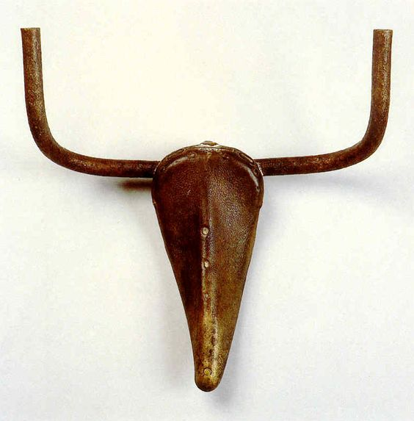
«Μια μέρα πήρα μια σέλα ποδηλάτου κι ένα τιμόνι, τα ‘βαλα το ένα πάνω στο άλλο κι έφτιαξα ένα κεφάλι ταύρου. Πολύ ωραία. Αυτό όμως που έπρεπε να κάνω αμέσως μετά, ήταν να πετάξω το κεφάλι του ταύρου. Στο δρόμο, στ’ απόνερα ή οπουδήποτε αλλού, πάντως να το πετάξω κάπου. Θα περνούσε τότε τυχαία ένας εργάτης,μ θα το μάζευε και θα διαπίστωνε ότι από αυτό το κεφάλι ταύρου μπορούμε, ενδεχομένως, να φτιάξουμε μια σέλα ποδηλάτου κι ένα τιμόνι. Και θα το έφτιαχνε… θα ήταν υπέροχο αυτό».
Πάμπλο Πικάσο

Slide 3
«Η λαϊκή τέχνη μιας εποχής, που καταγγέλλεται και αποκλείεται από την καθωσπρέπει κοινωνική και πνευματική ζωή, γίνεται η καλή τέχνη της επόμενης».
Αλέξανδρος Νεχαμάς

Slide 4
«Το παλίμψηστο είναι μια περγαμηνή όπου έχει αποξεστεί μια πρώτη εγγραφή για να χαραχτεί μια άλλη, η οποία δεν κρύβει εντελώς την αρχική, έτσι ώστε να μπορούμε να διαβάζουμε το διαφαινόμενο παλίό κείμενο πίσω από το νέο. Συνεπώς, μεταφορικά μιλώντας, με τη λέξη παλίμψηστα (στην κυριολεξία: υπερκείμενα) εννοούμε όλα τα έργα που προέρχονται από κάποιο παλαιότερο έργο, μέσω μετασχηματισμού ή μίμησης […] Ένα κείμενο μπορεί πάντα να διαβάζει ένα άλλο, και ούτω καθεξής ως το τέλος των κειμένων. Και τούτο εδώ δεν ξεφεύγει από τον κανόνα: τον εκθέτει και εκτίθεται κι αυτό το ίδιο. Θα διαβάσει καλά όποιος διαβάσει τελευταίος».
Gerard Genette

Slide 5
«Αυτό είναι και η ουσία ενός μεταμοντέρνου κόσμου: ένα παλίμψηστο, ένα αντικείμενο τέχνης που μιλά για άλλα αντικείμενα τέχνης, ένας κόσμος–κείμενο, (επαν)εγγεγραμμένος πάνω στην επιφάνεια άλλων, ένα αυτοσαρκαστικό σχόλιο πάνω στην ίδια την τέχνη που το παρήγαγε».
Αβραάμ Κάουα

Slide 6
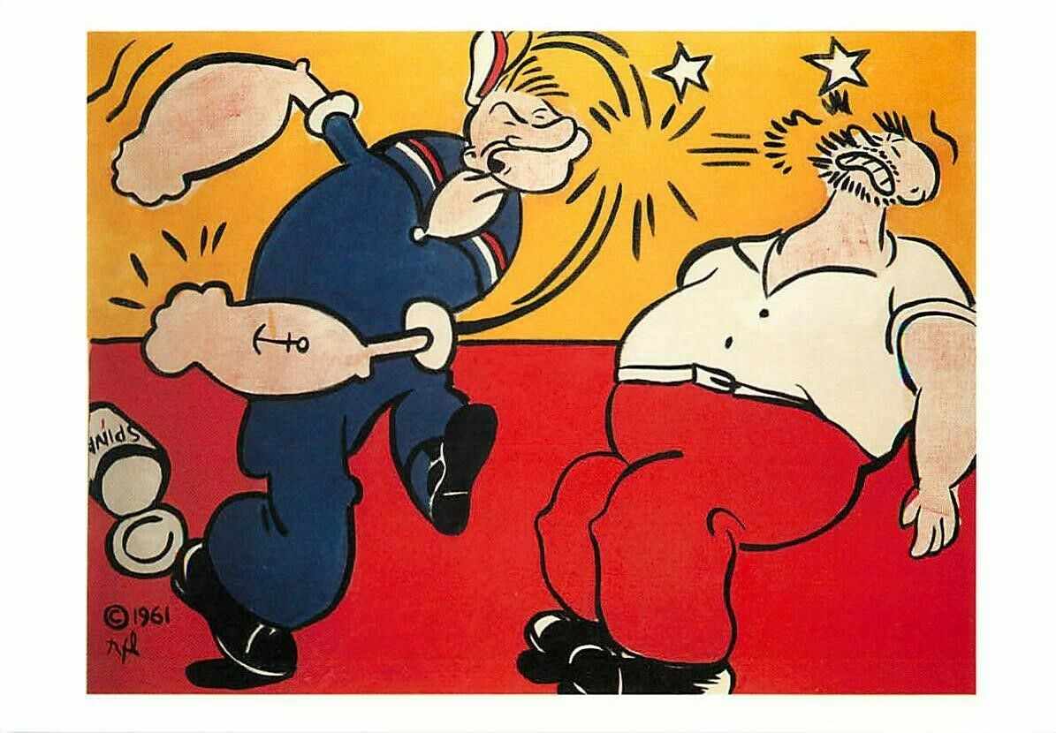

Slide 7
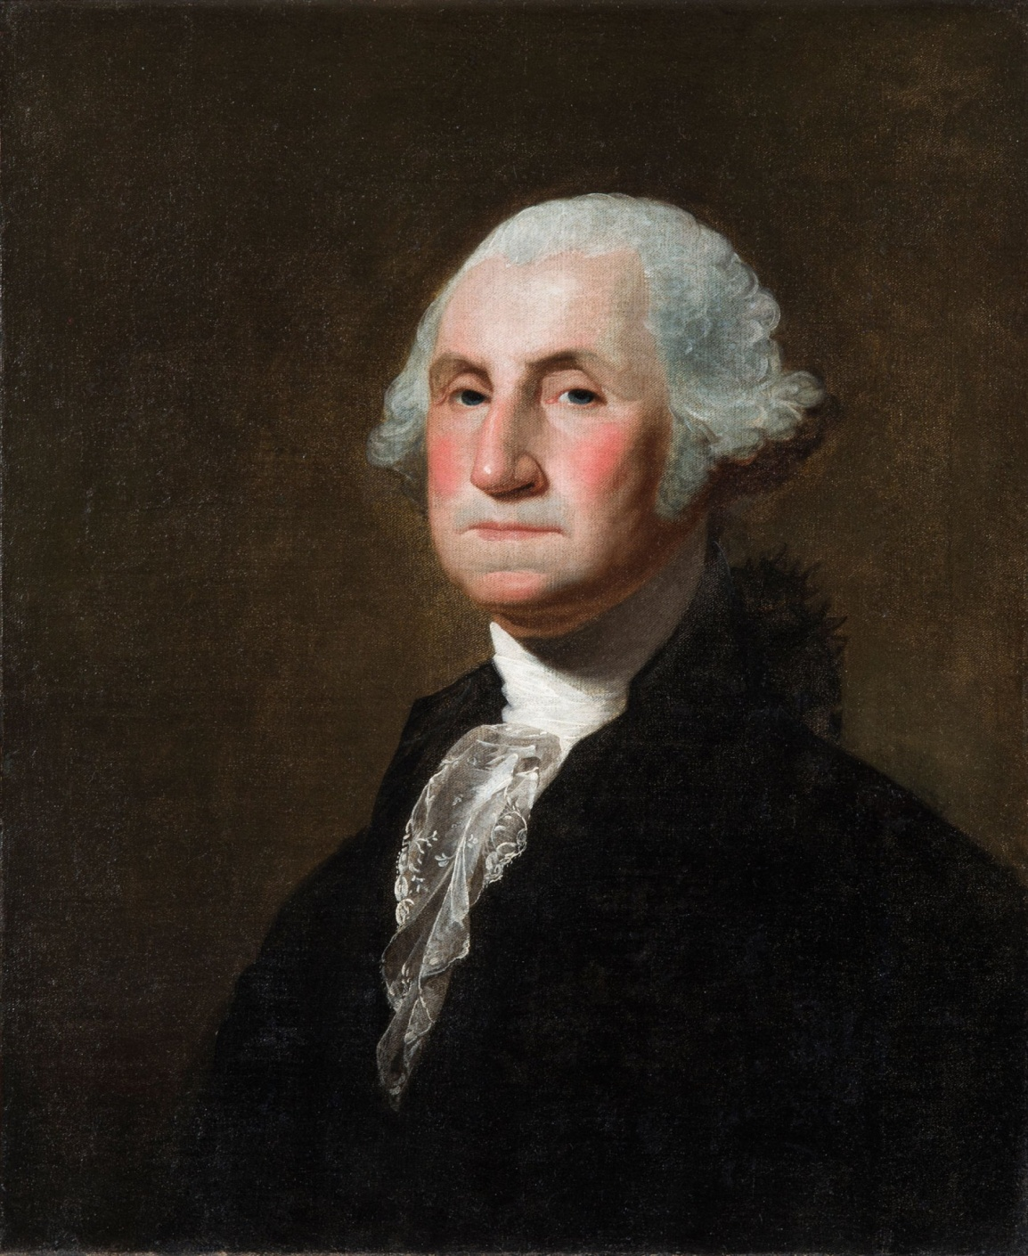
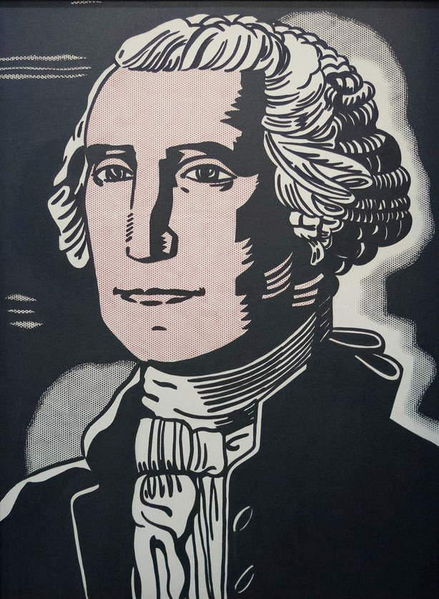

Slide 8
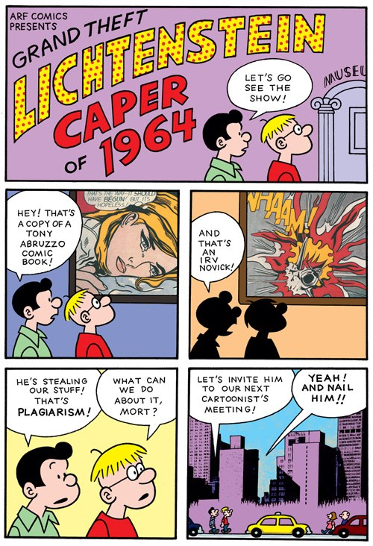
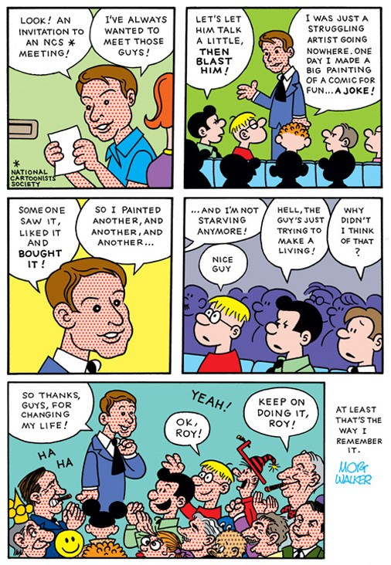

Slide 9
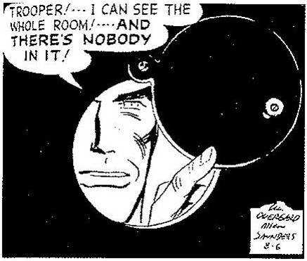
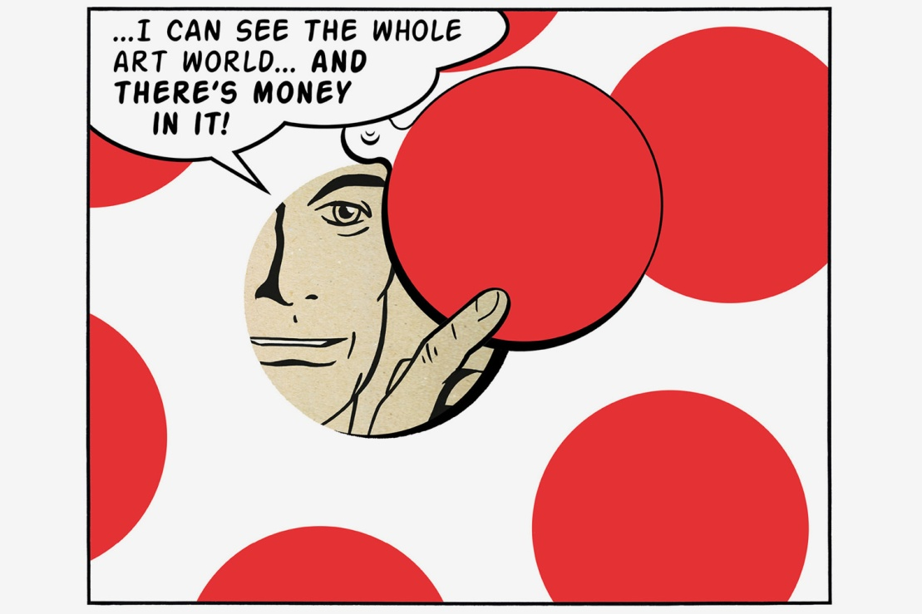

Slide 12
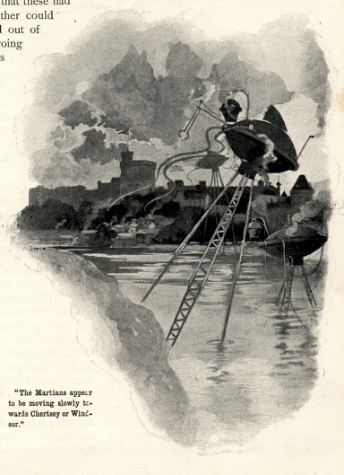

Slide 13
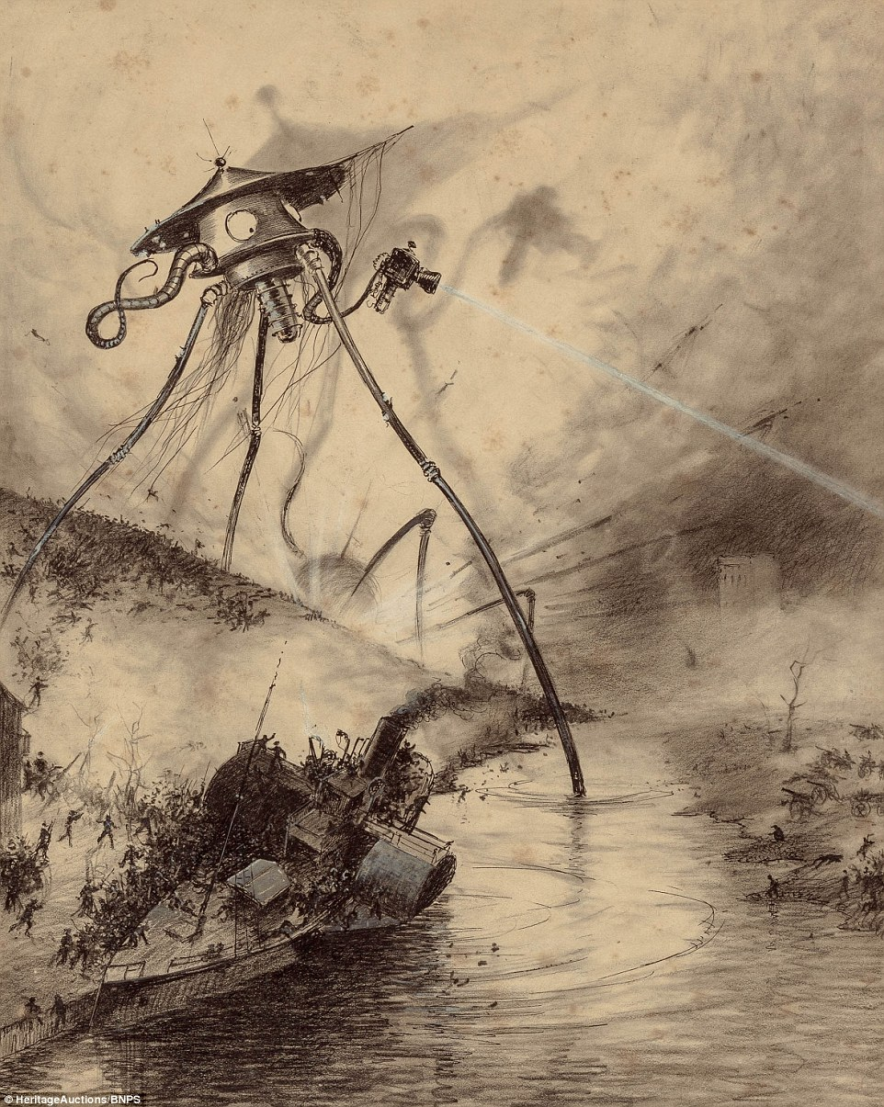

Slide 16
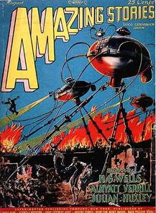

Slide 19
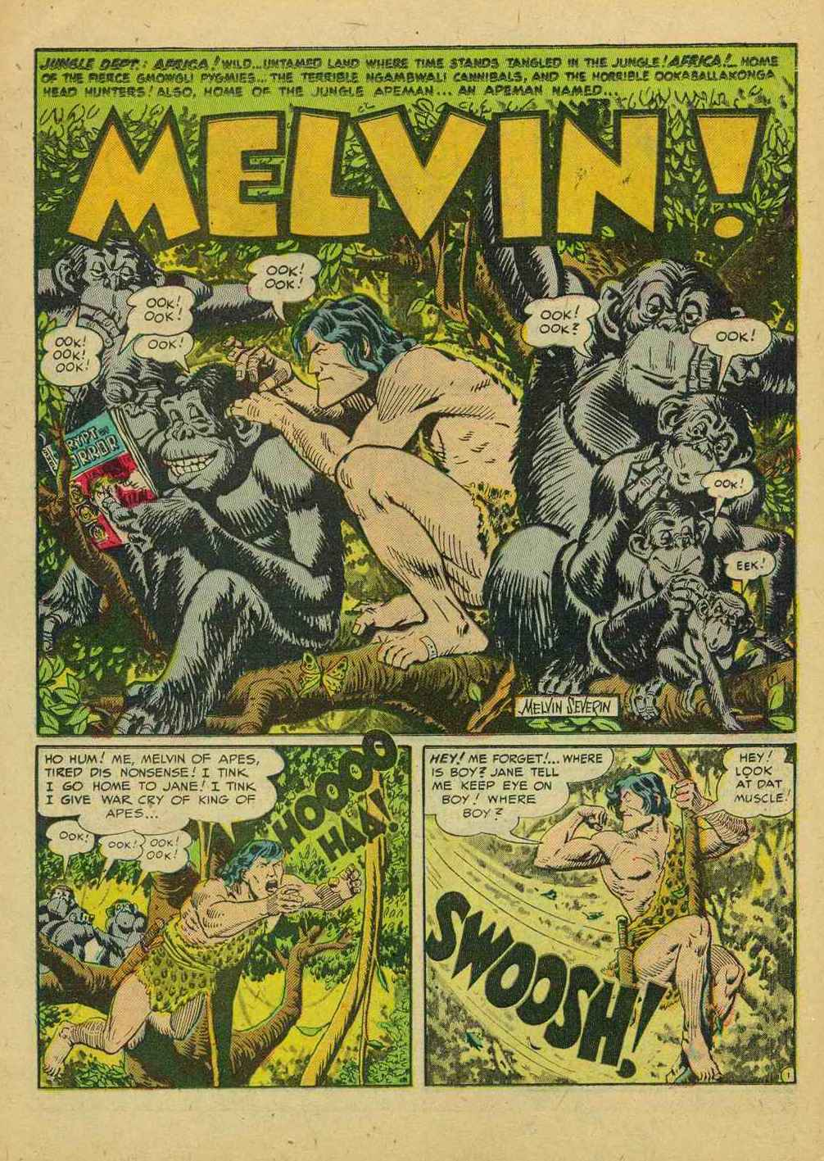

Slide 20
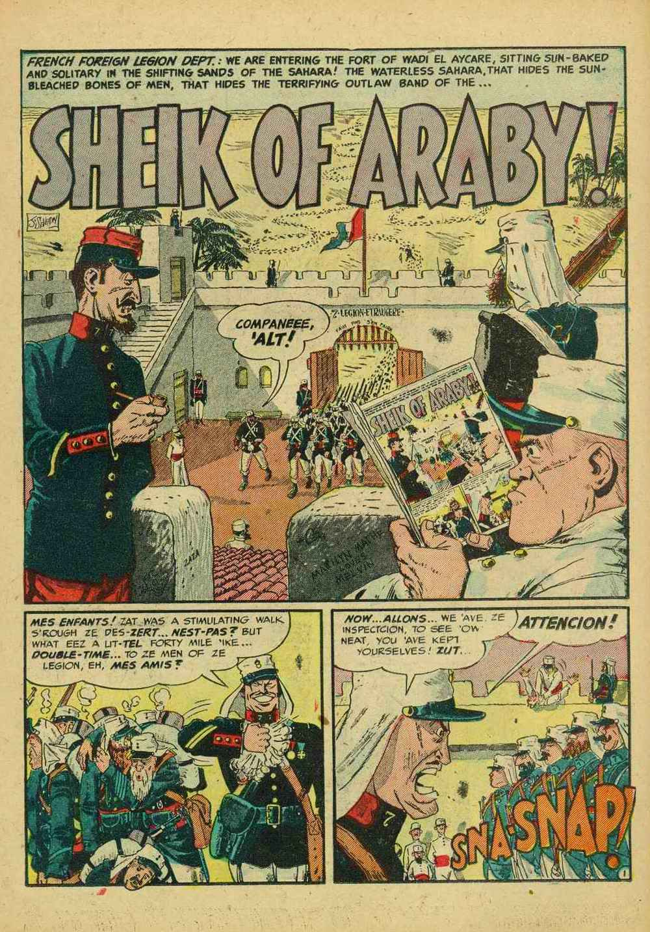

Slide 21
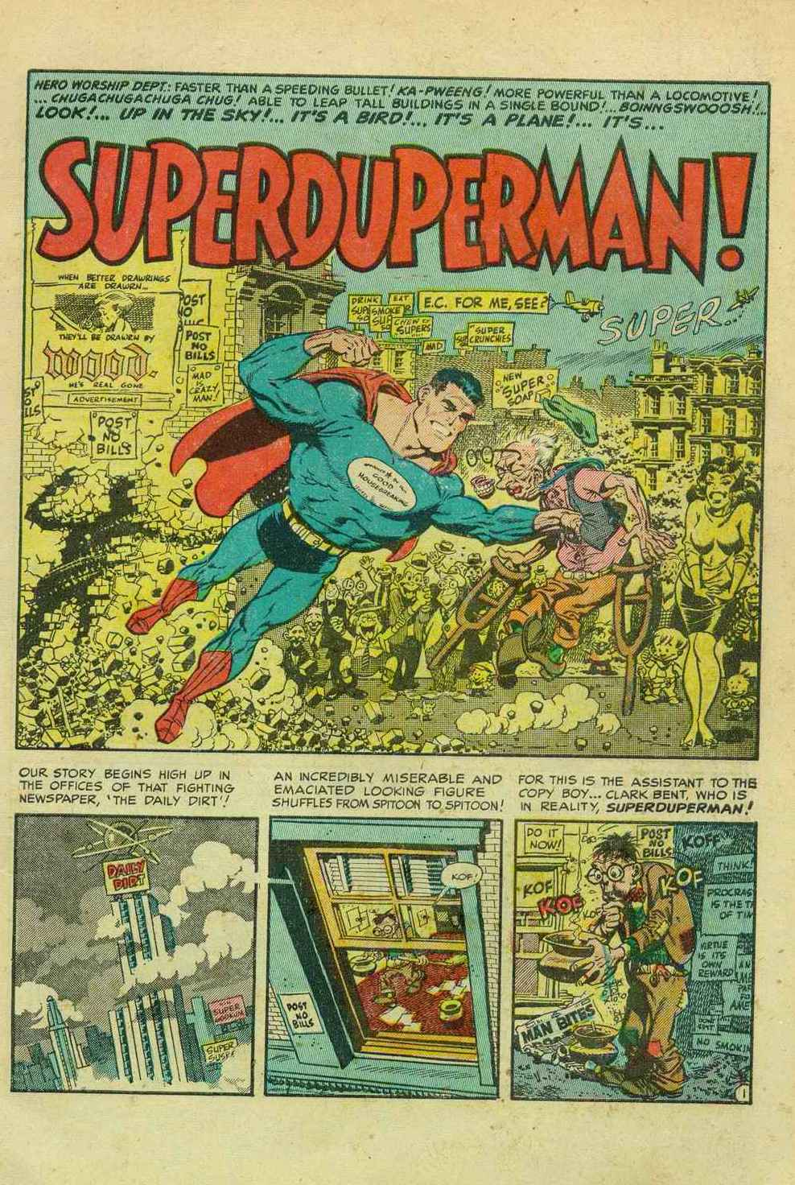

Slide 22
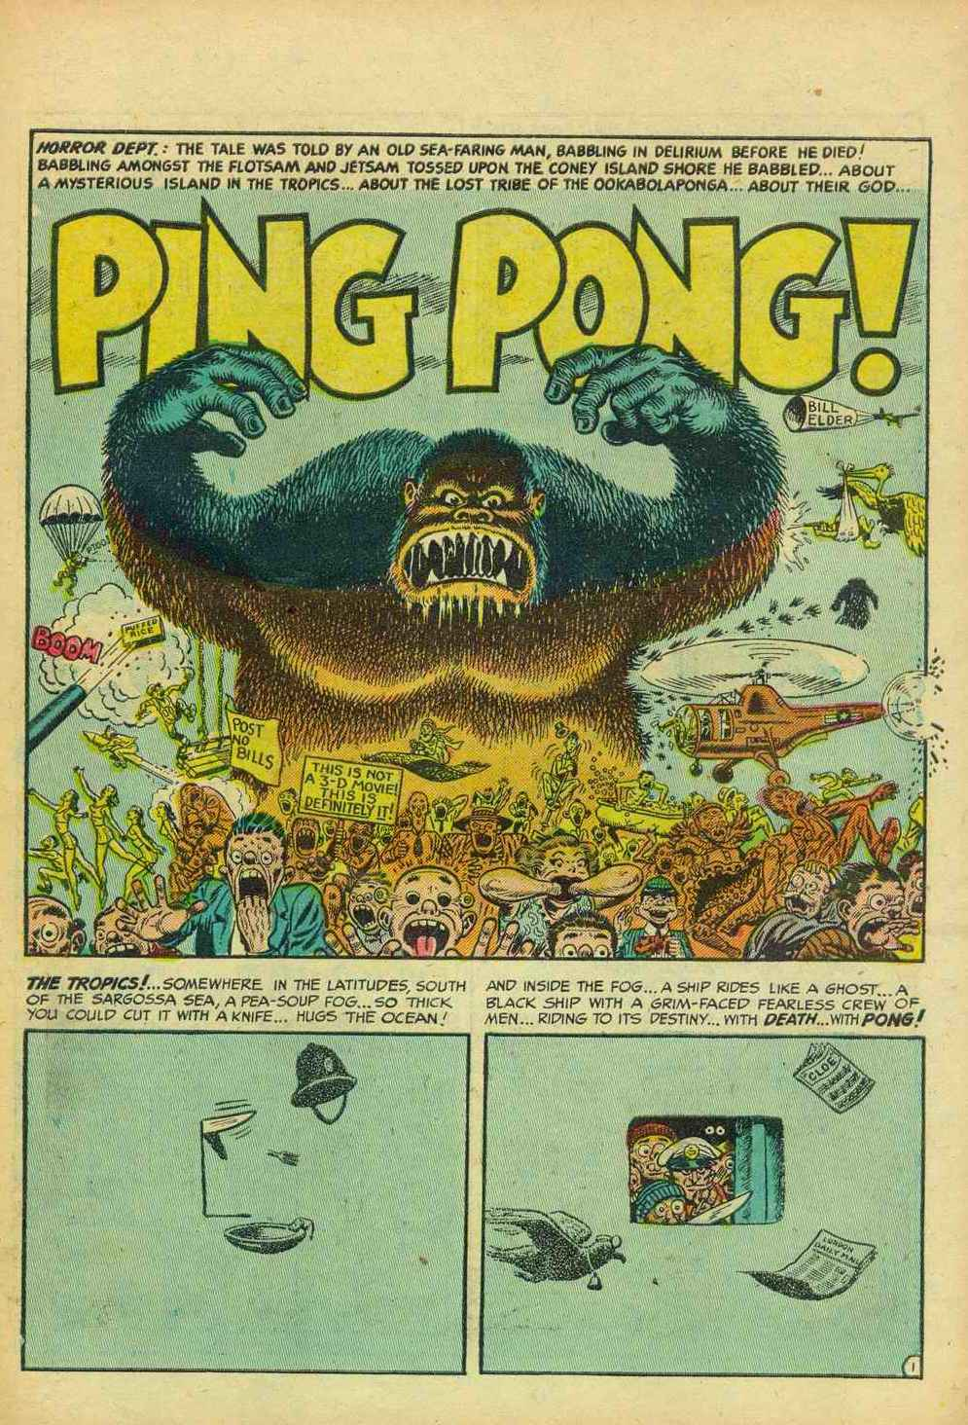

Slide 23
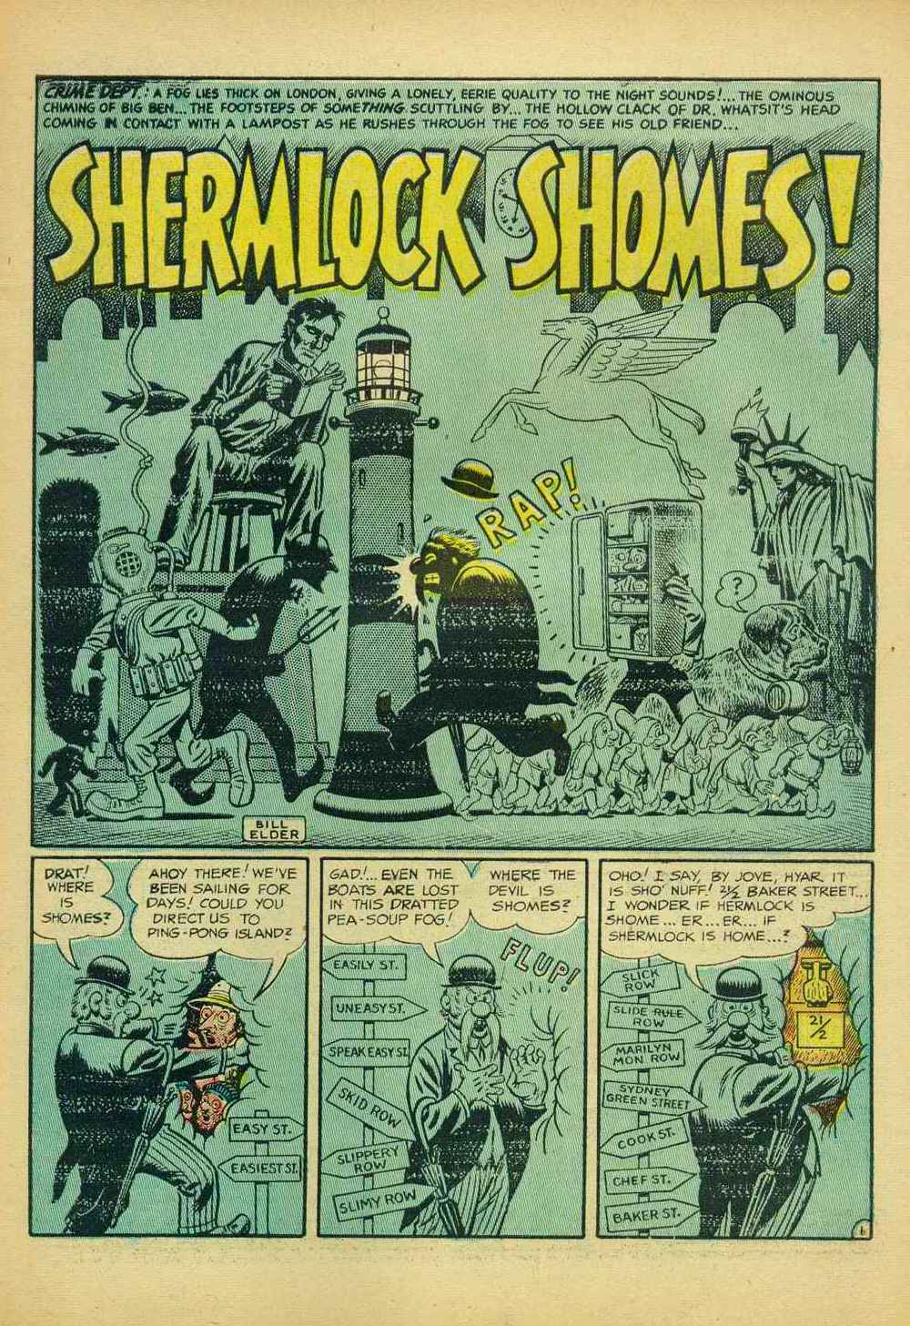

Slide 24
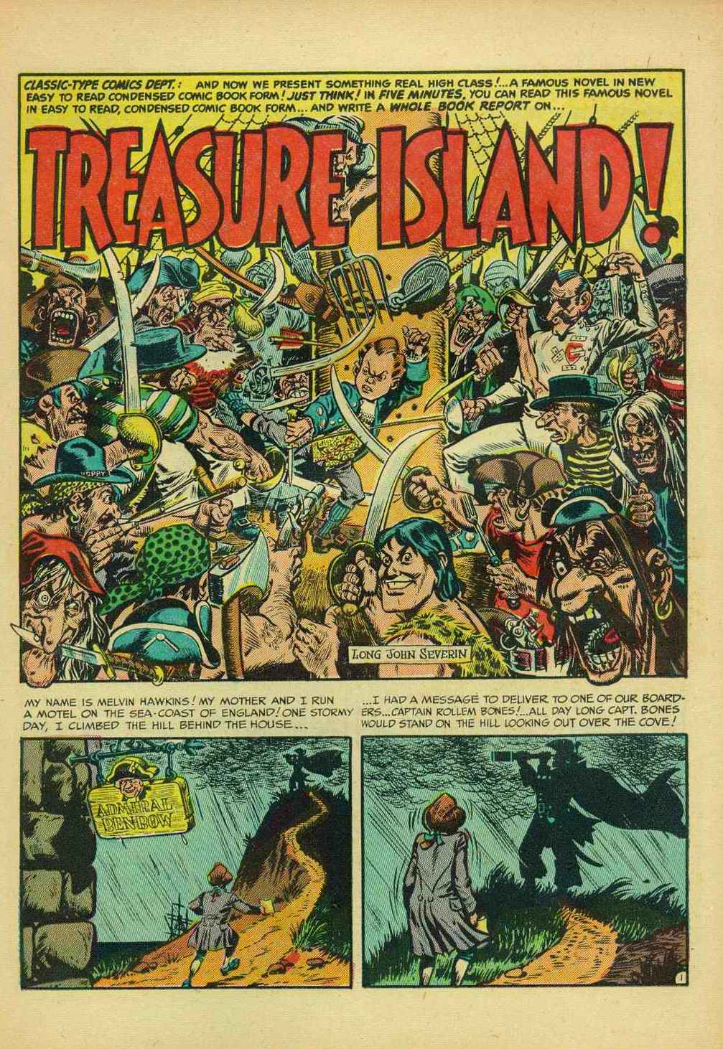

Slide 25
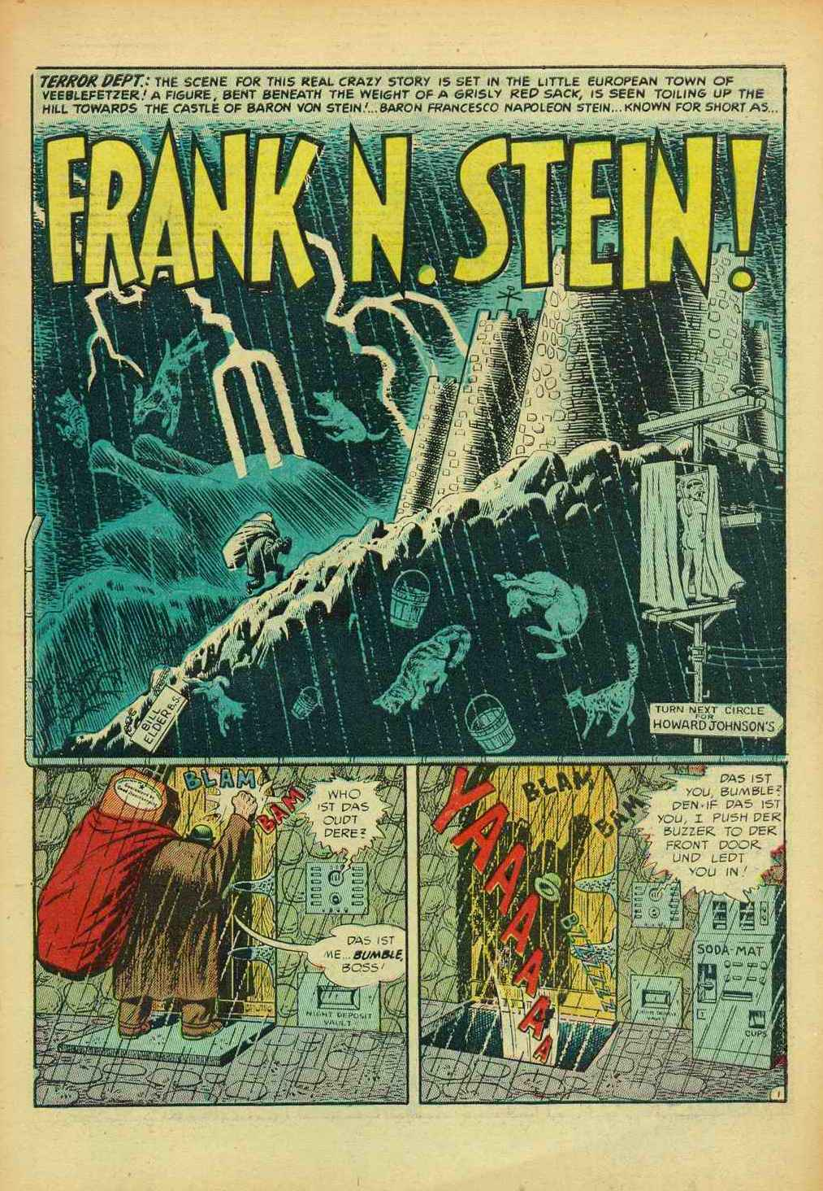

Slide 26
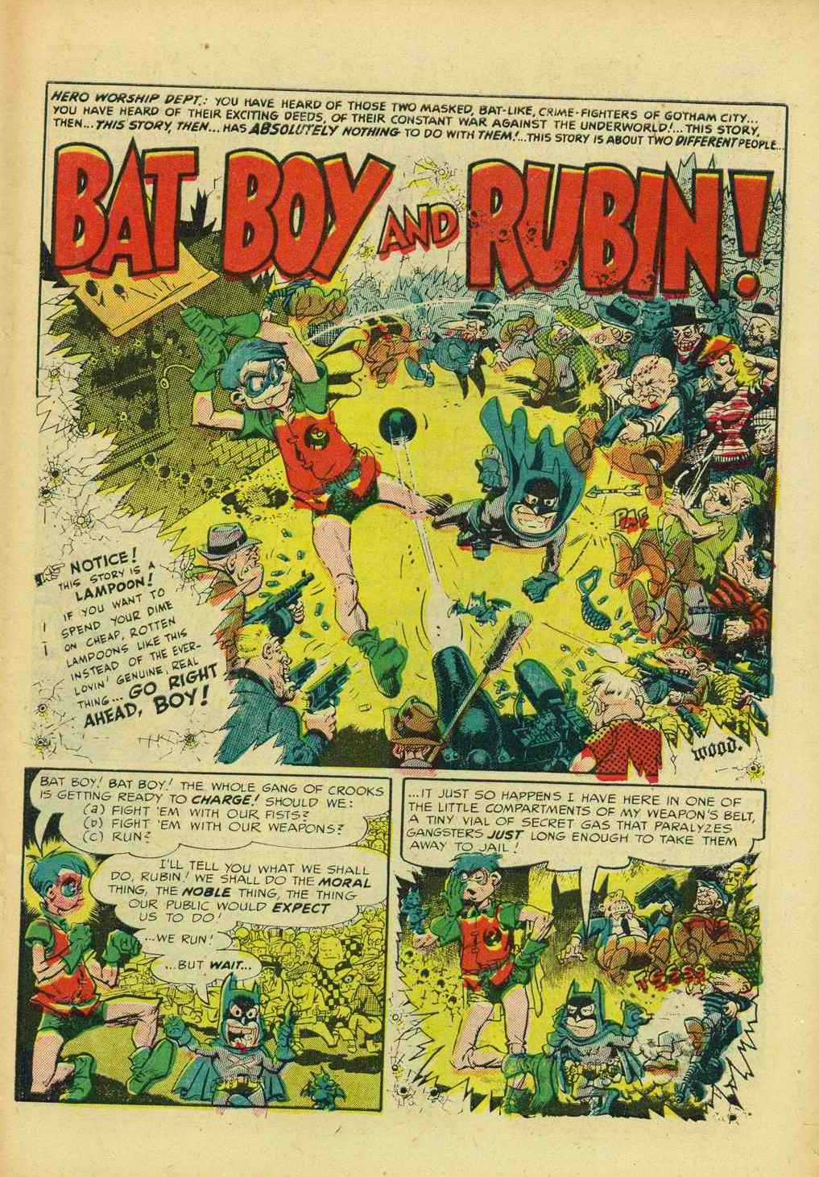

Slide 27
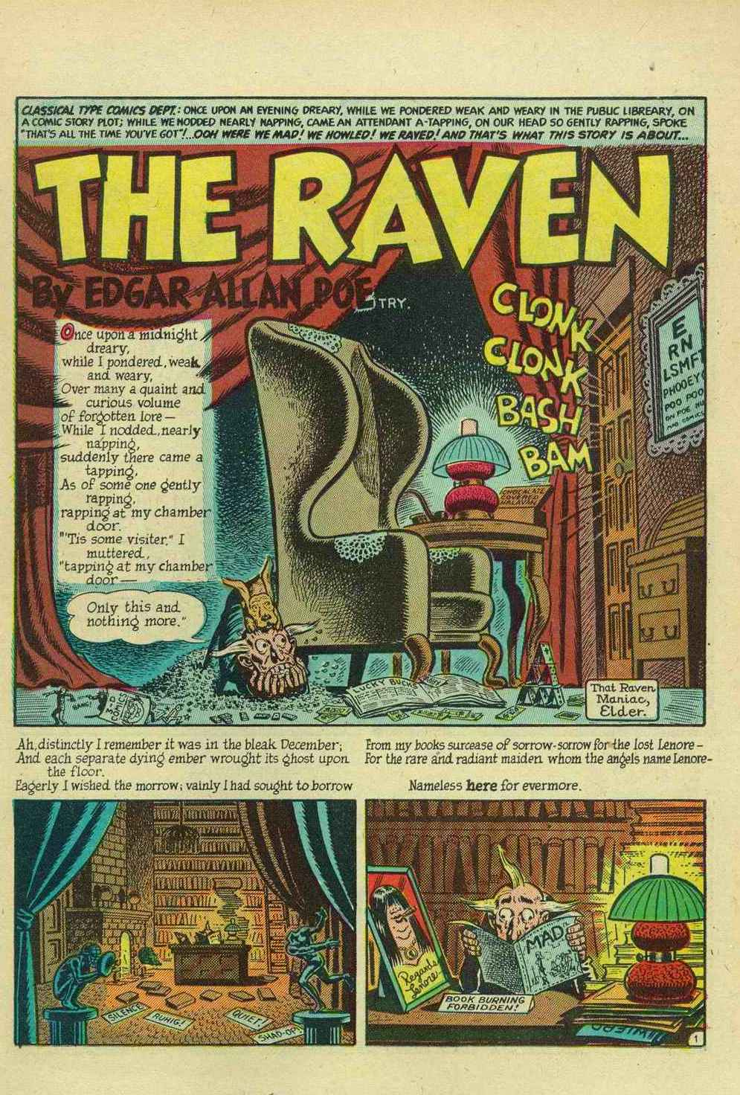

Slide 28
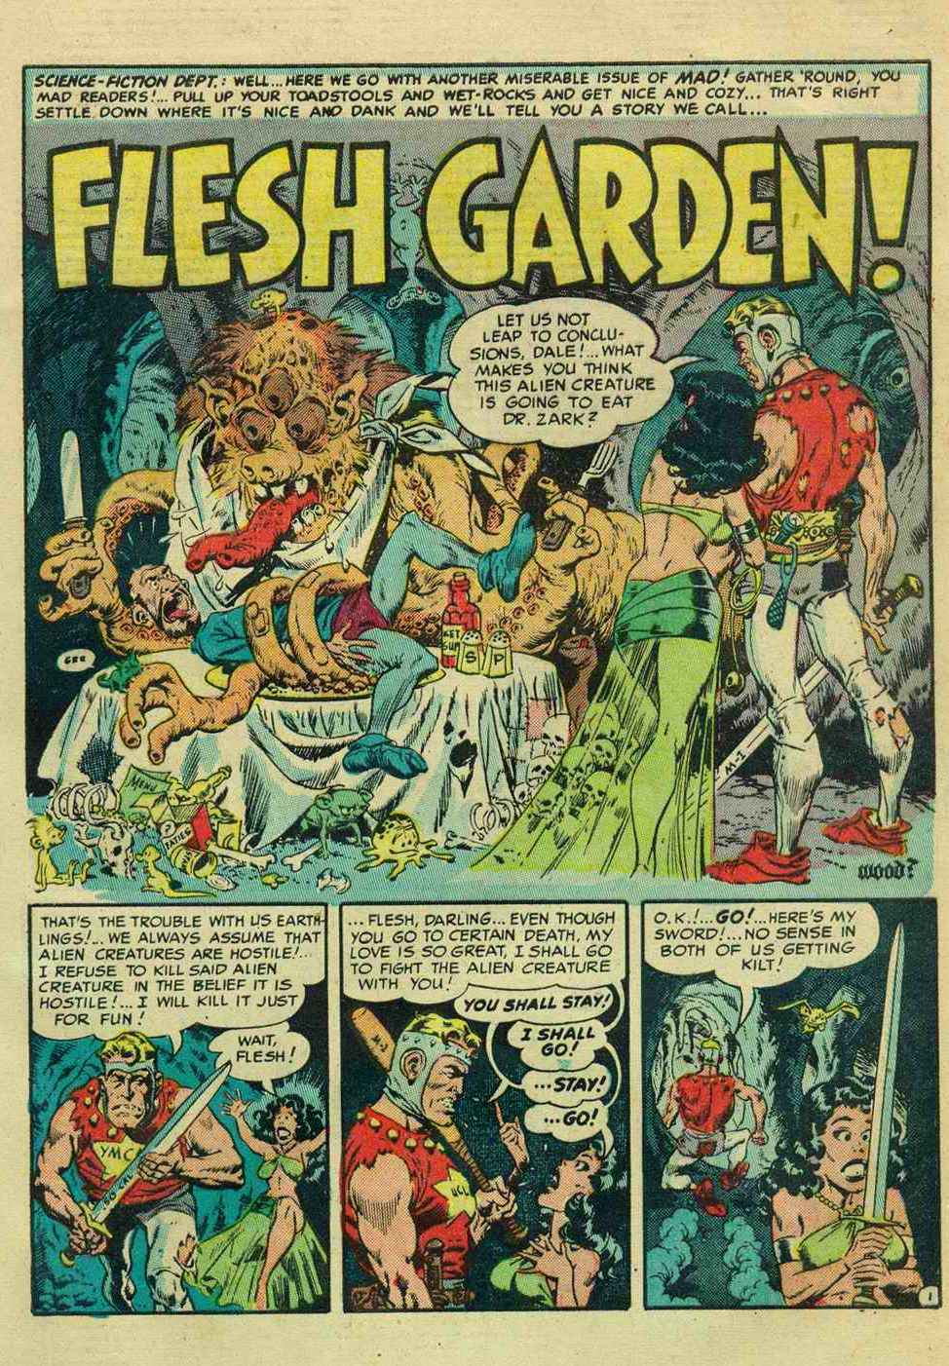

Slide 29
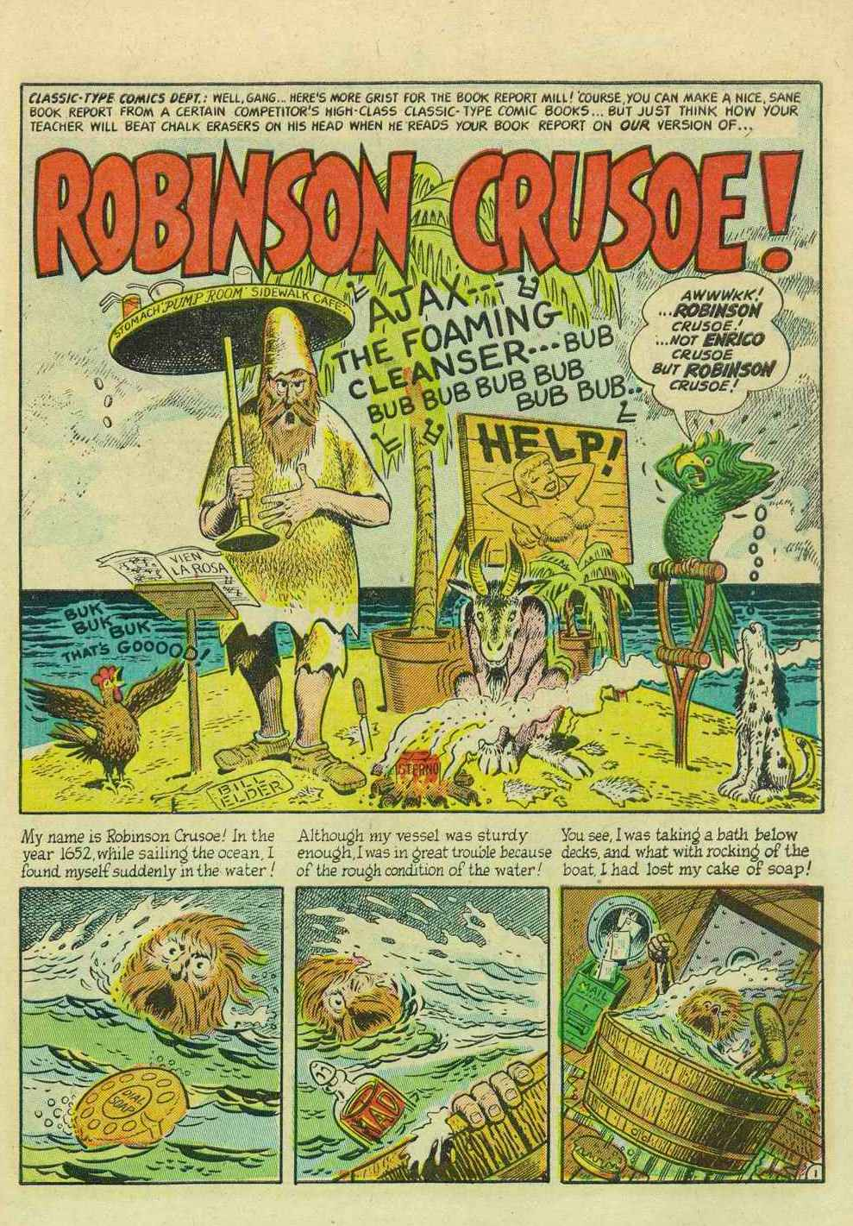

Slide 30
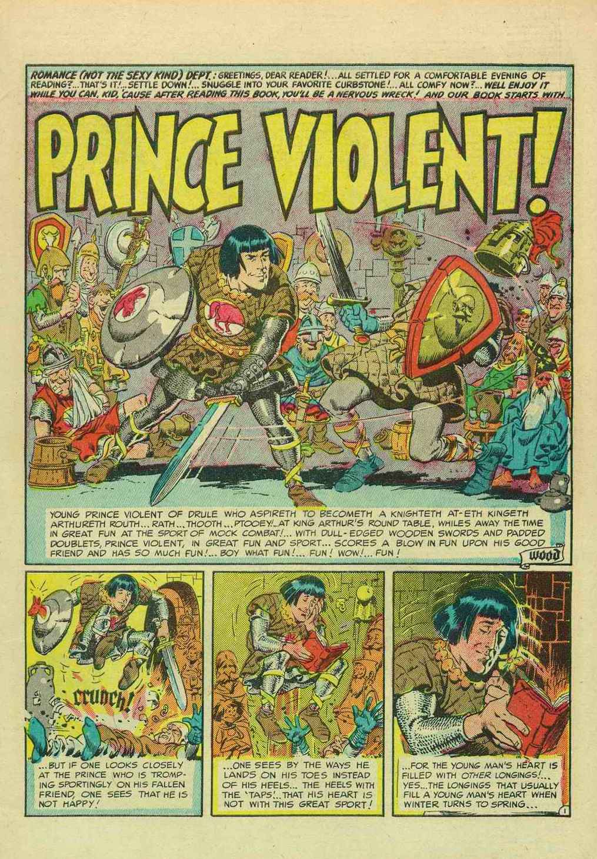

Slide 31
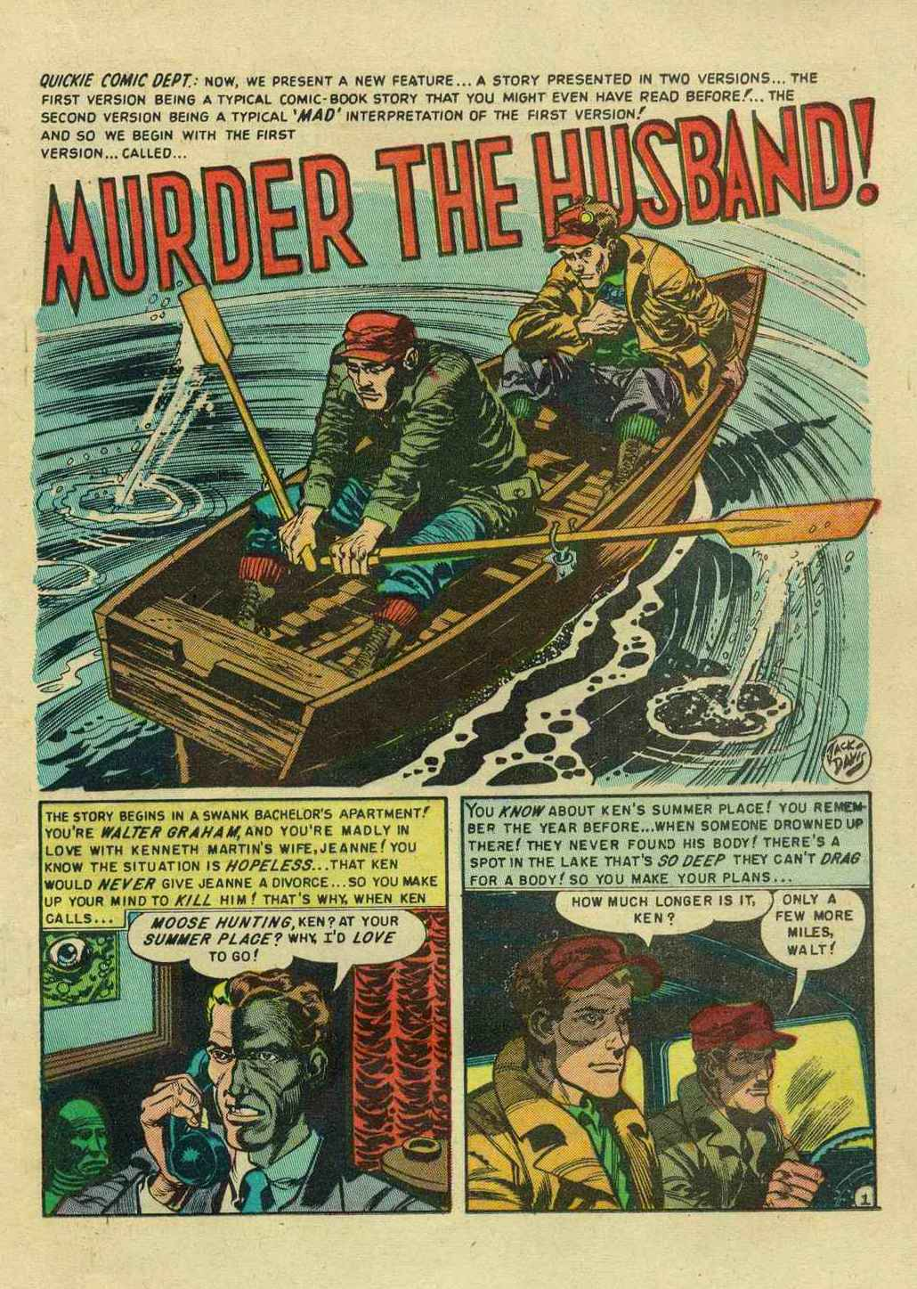
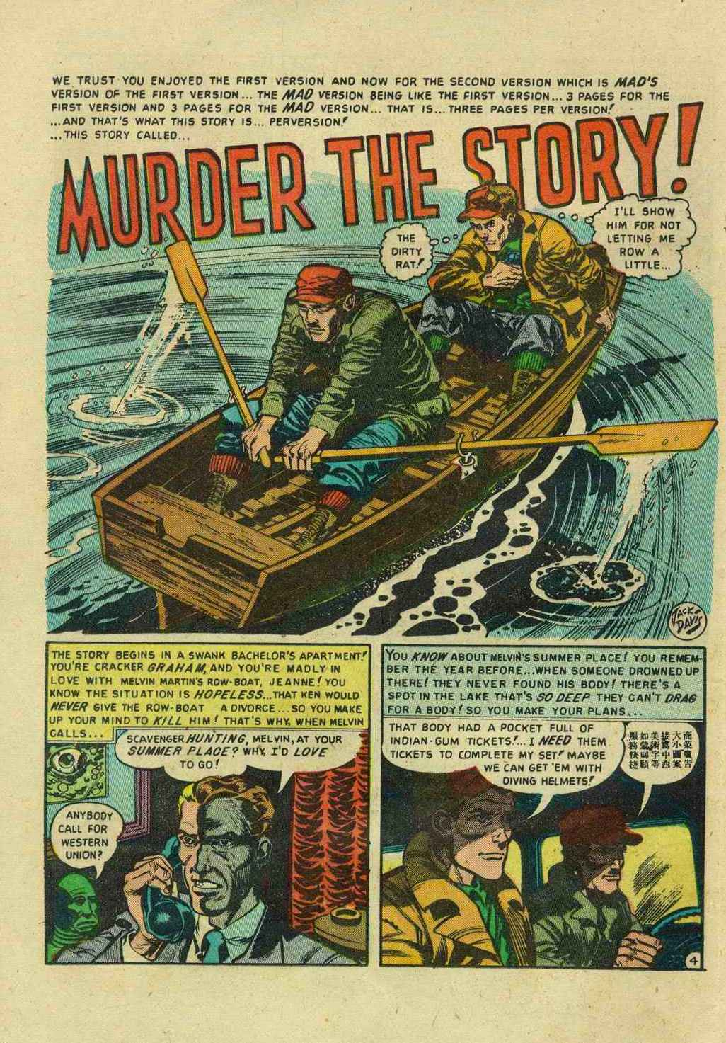

Slide 32
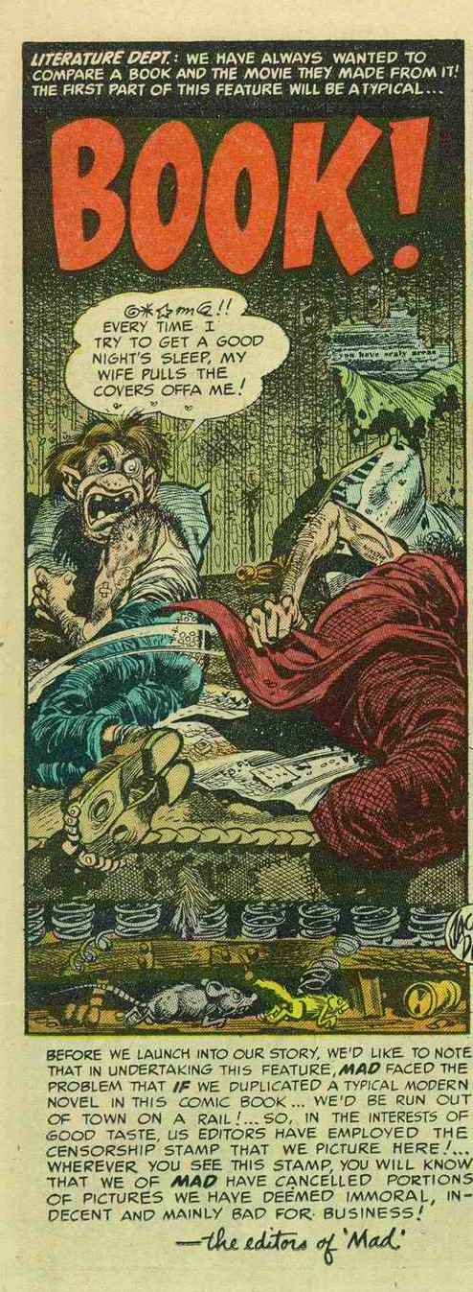

Slide 33
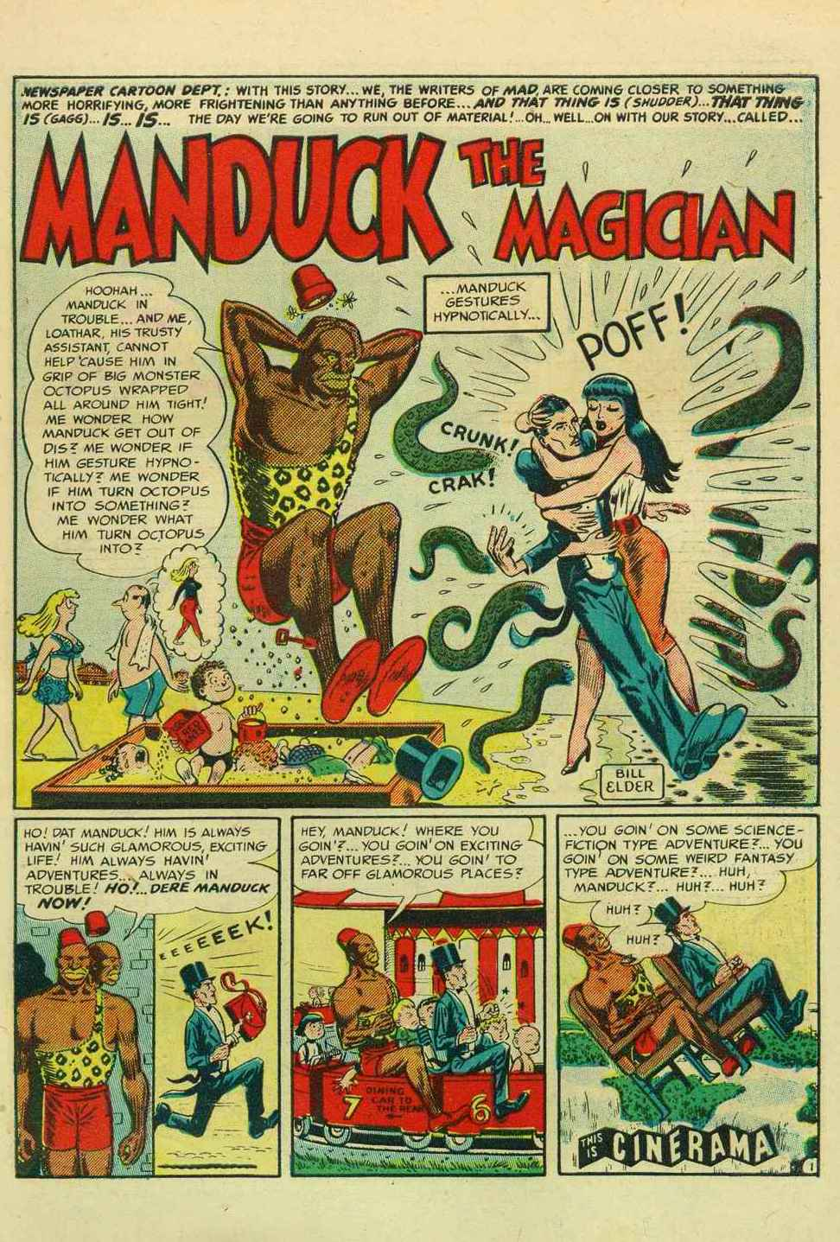
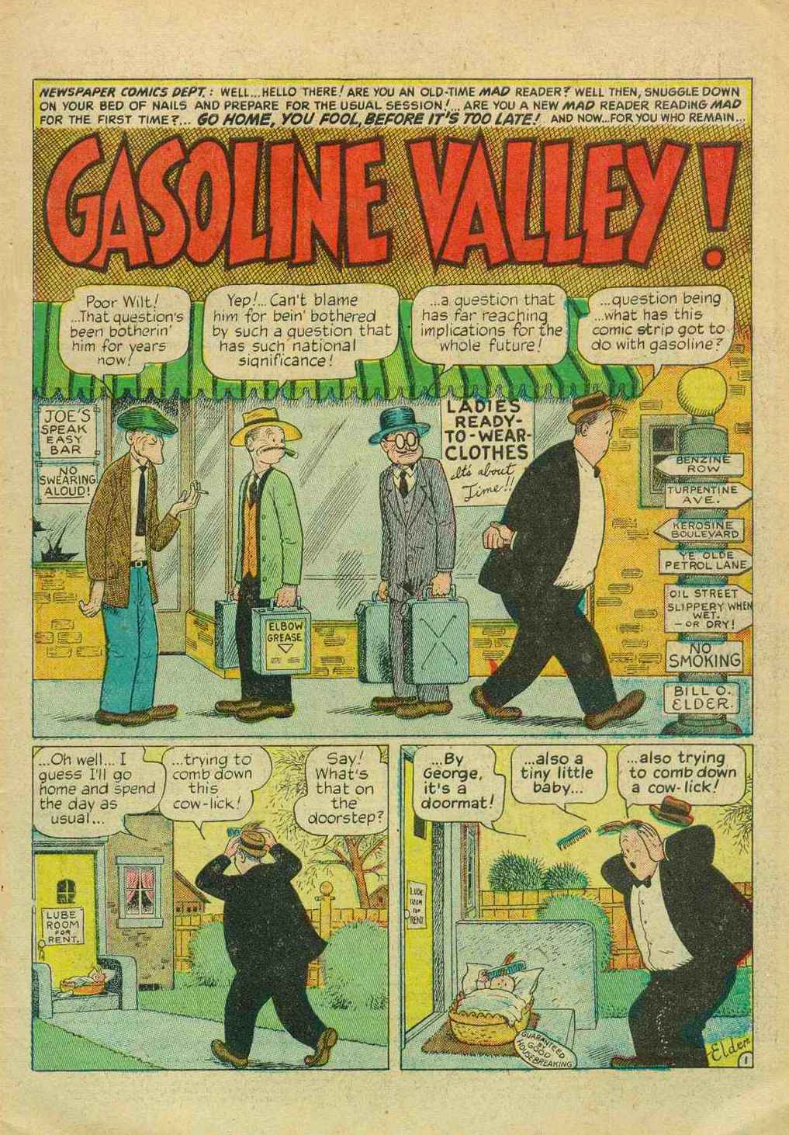

Slide 34
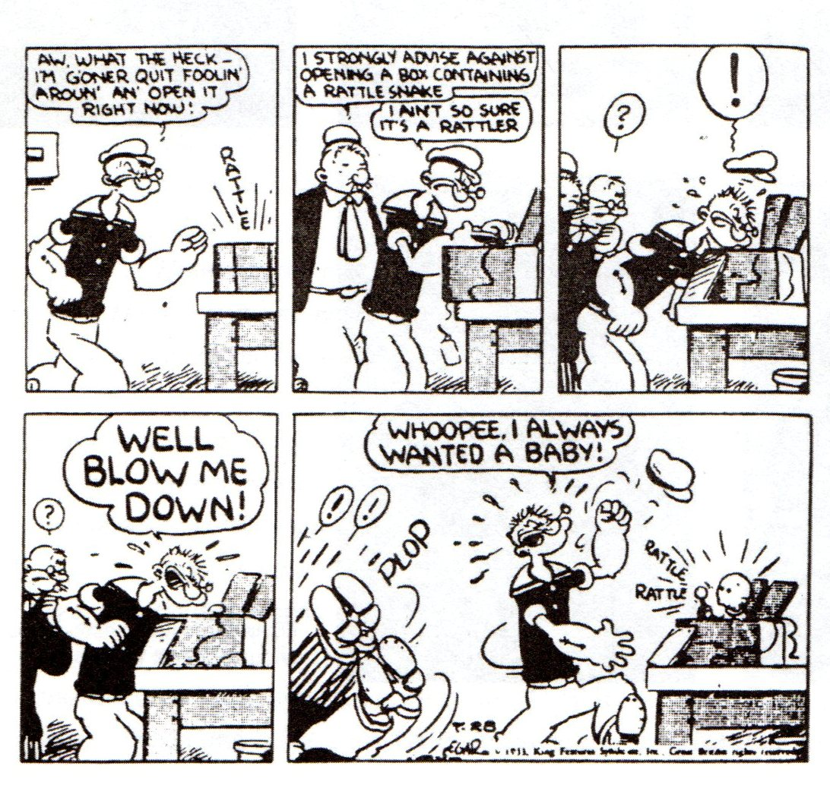

Slide 35
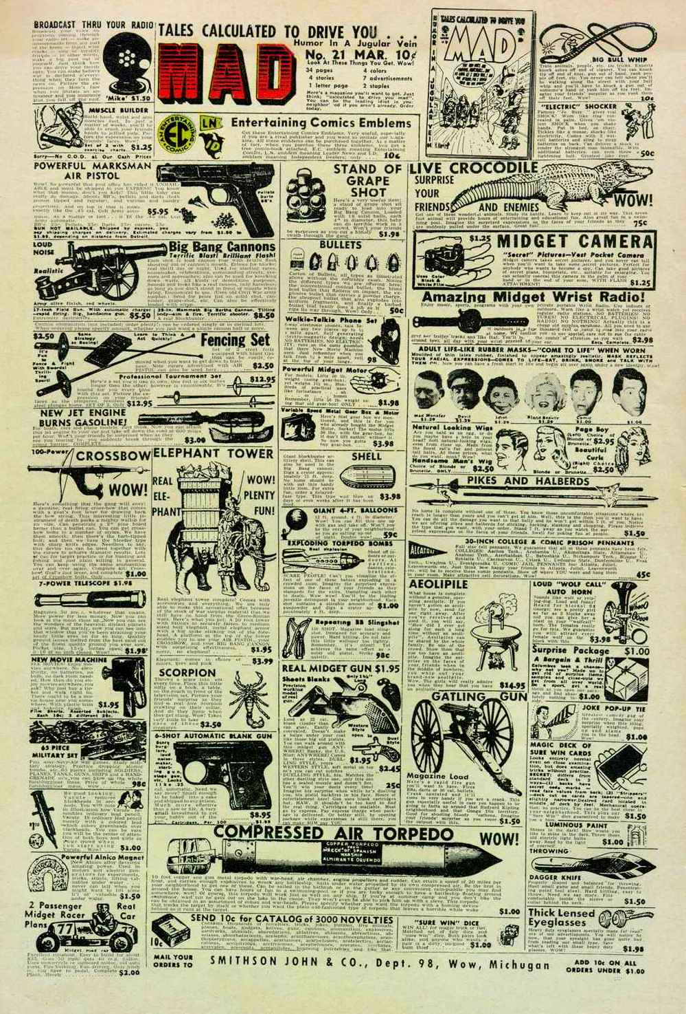

Slide 37
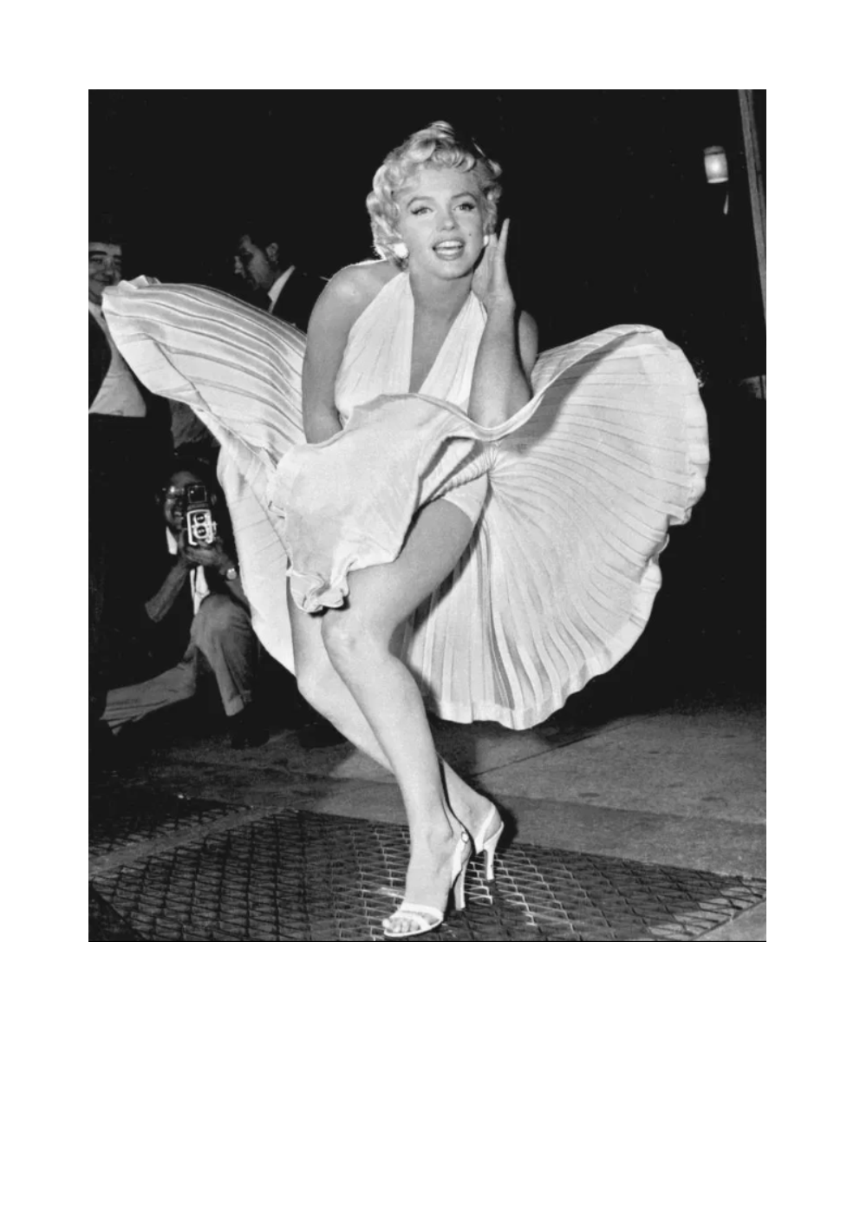
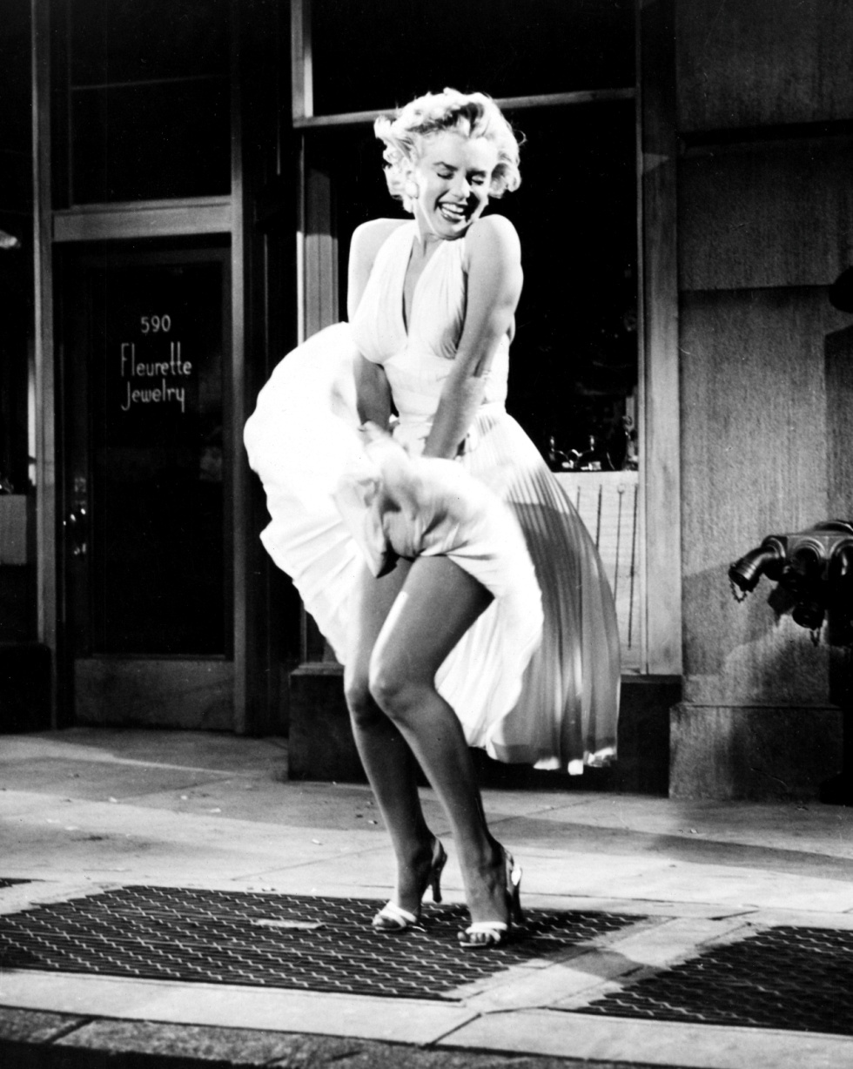

Slide 40
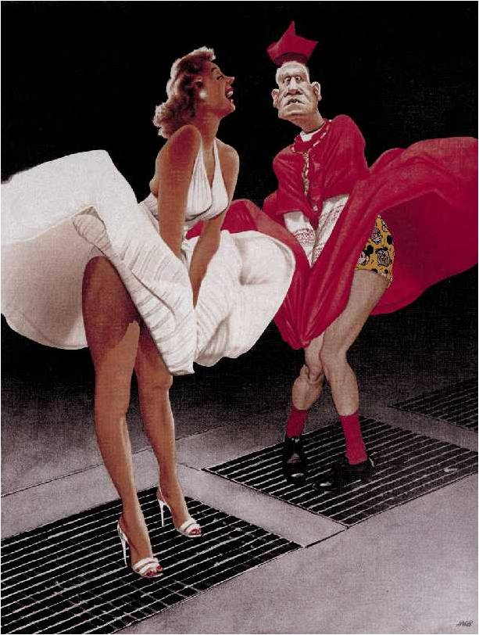

Slide 42
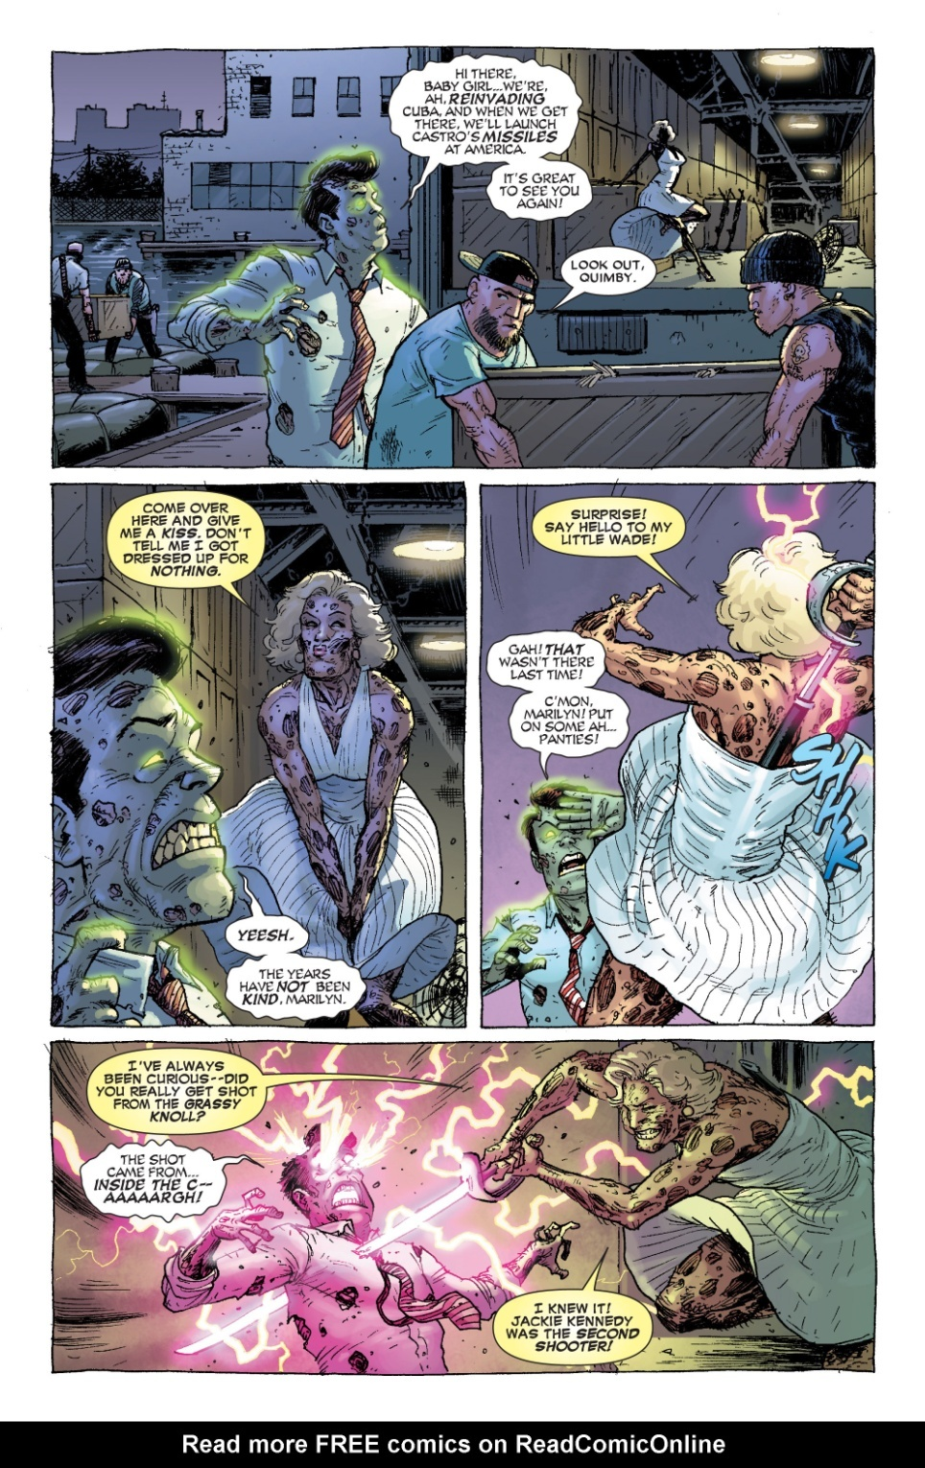

Slide 43
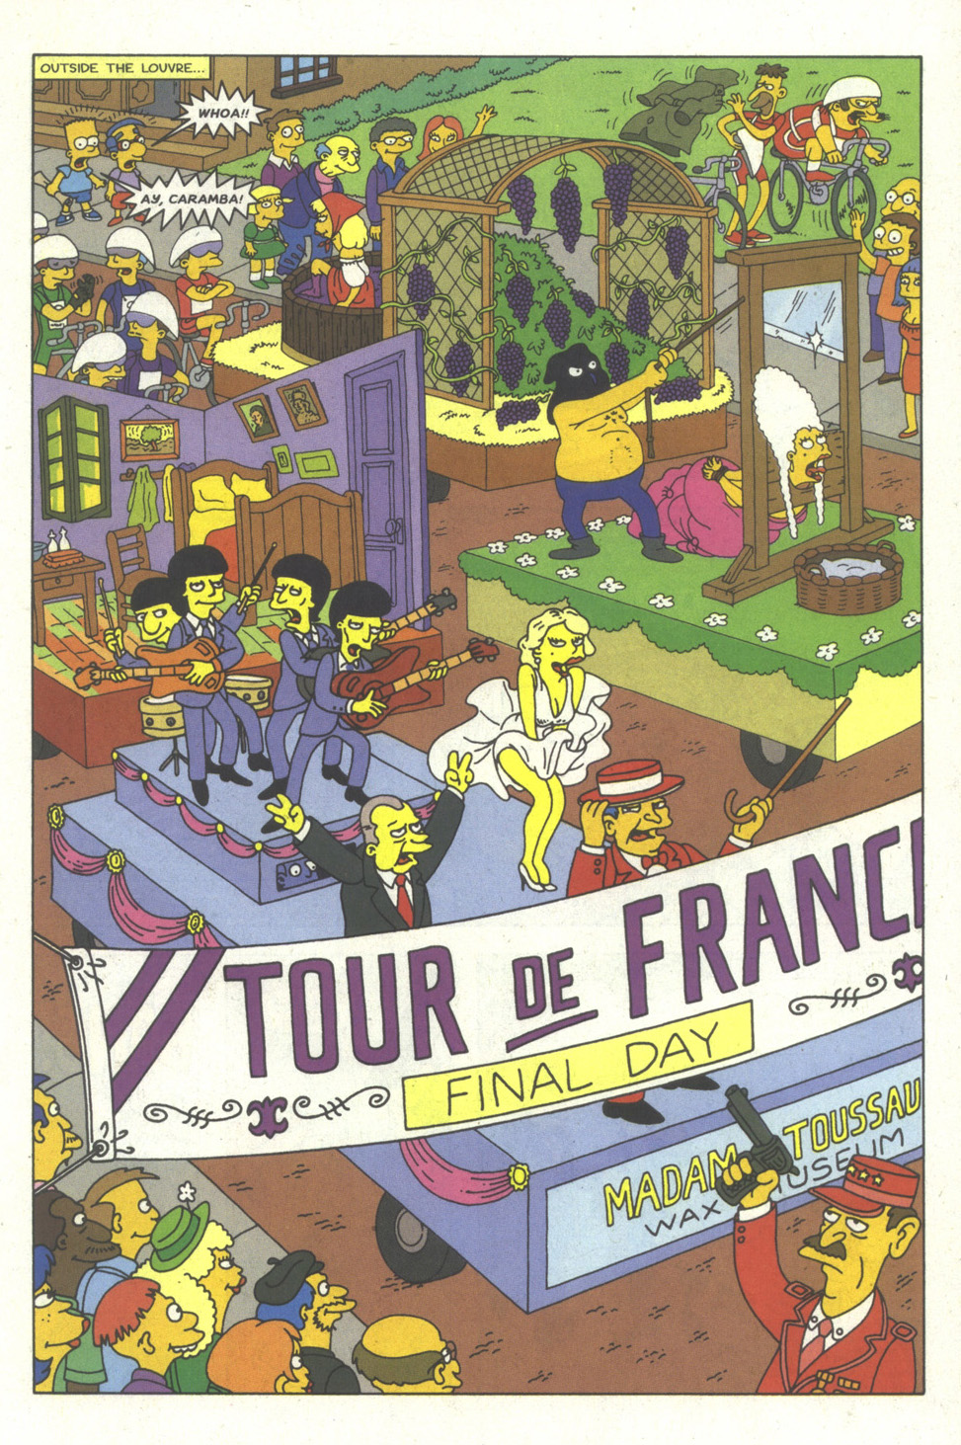

Slide 44
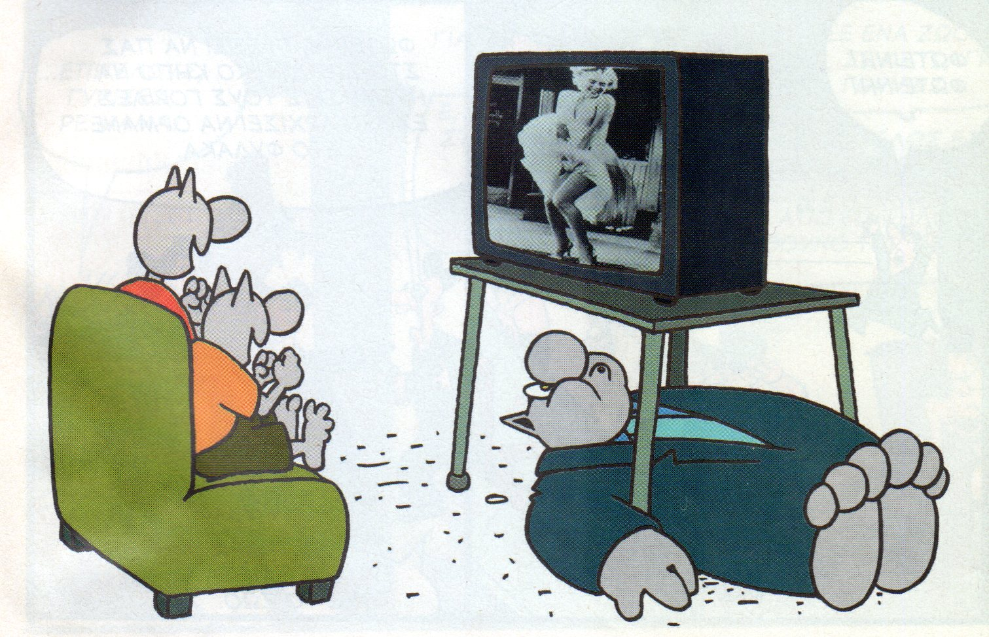

Slide 45
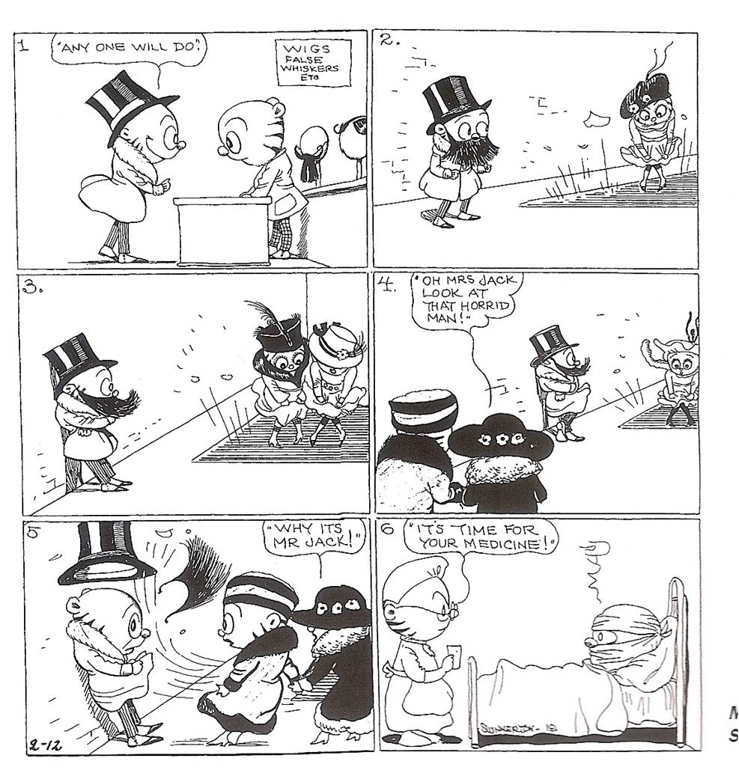

Slide 46
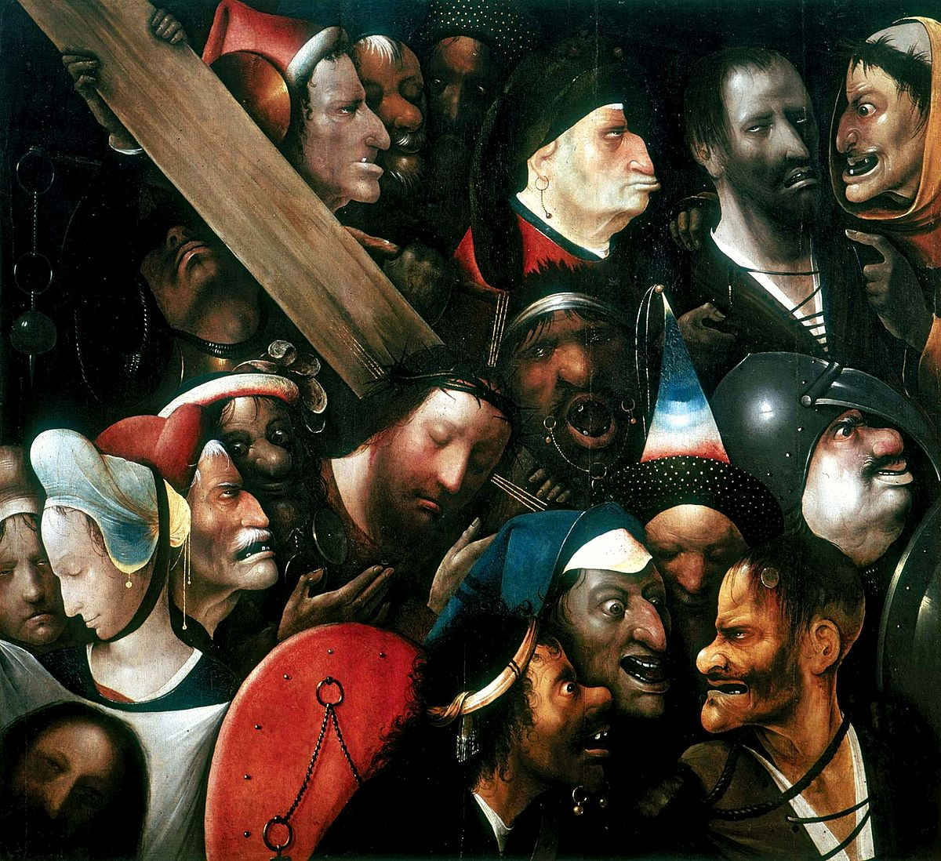

Slide 47
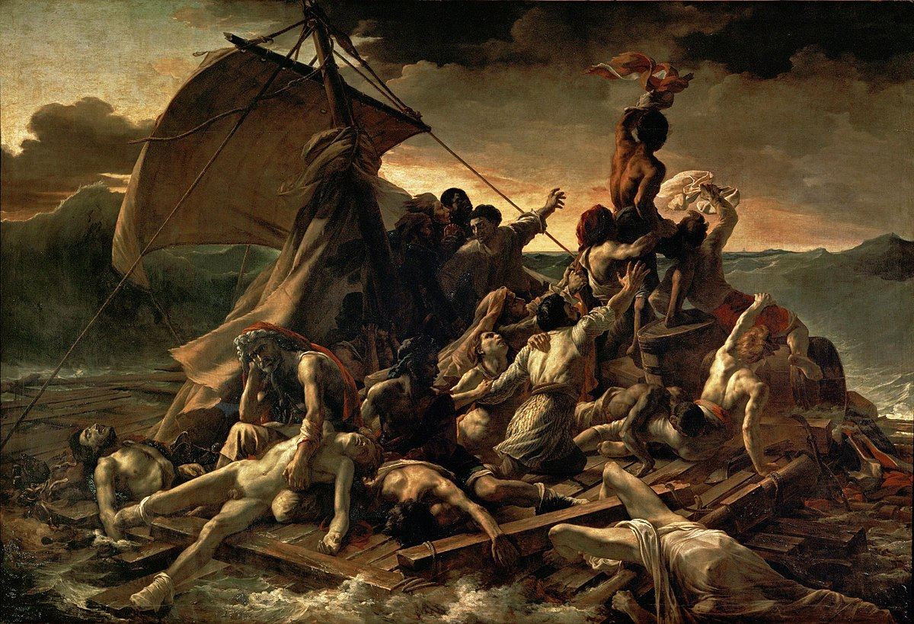

Slide 48
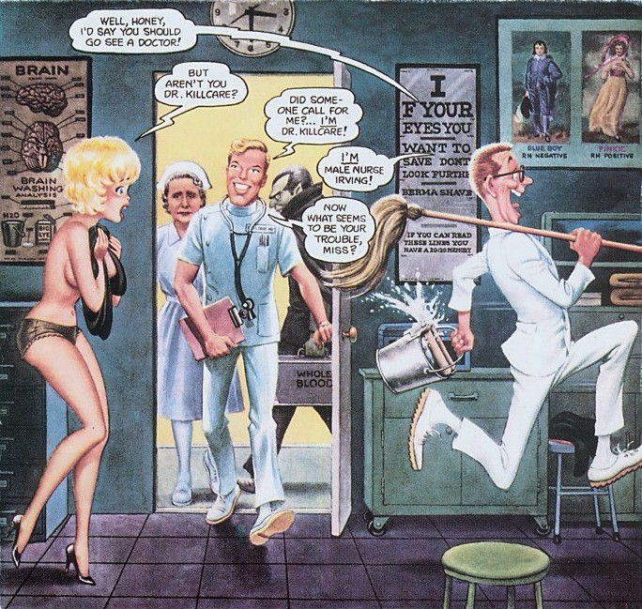

Slide 49
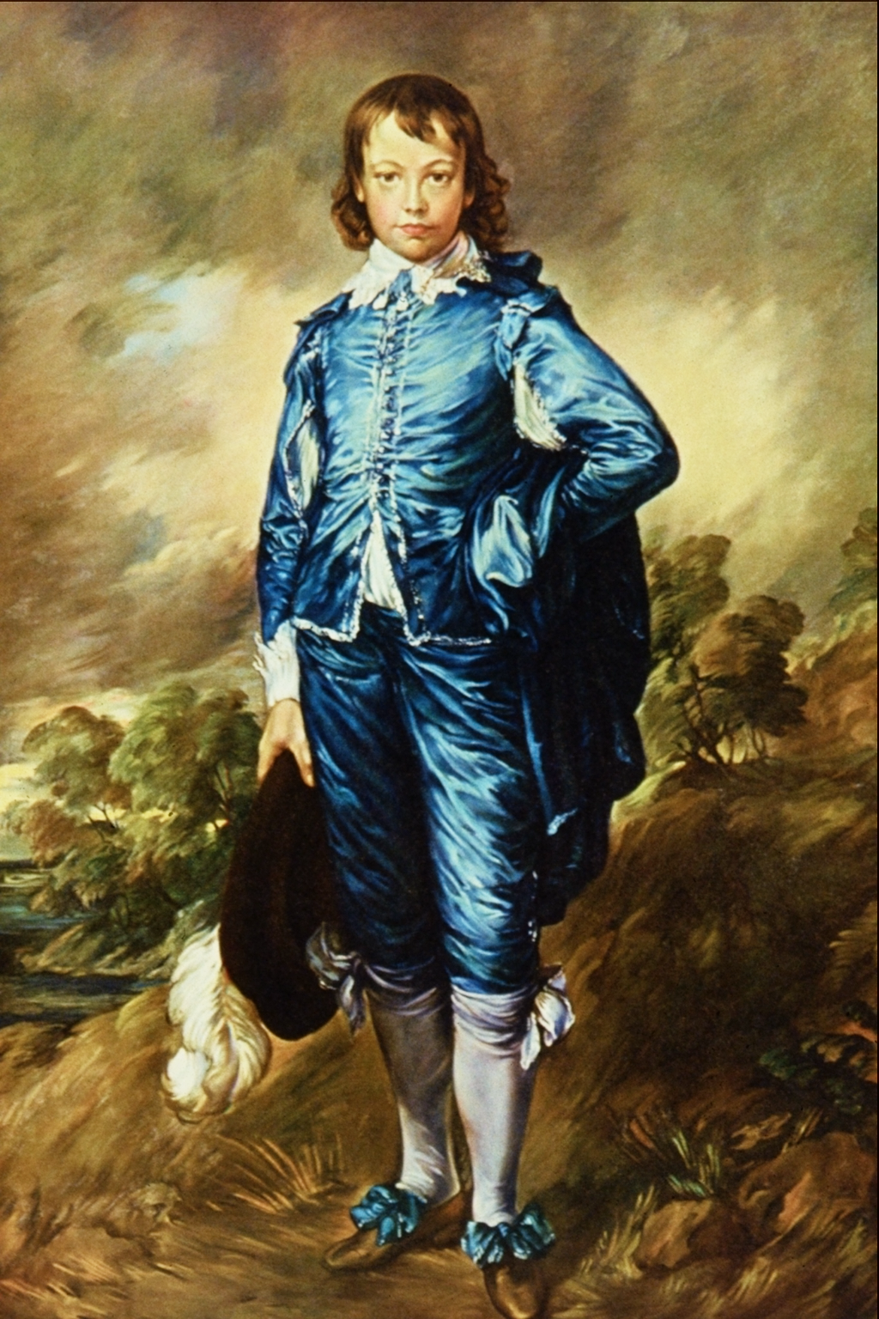
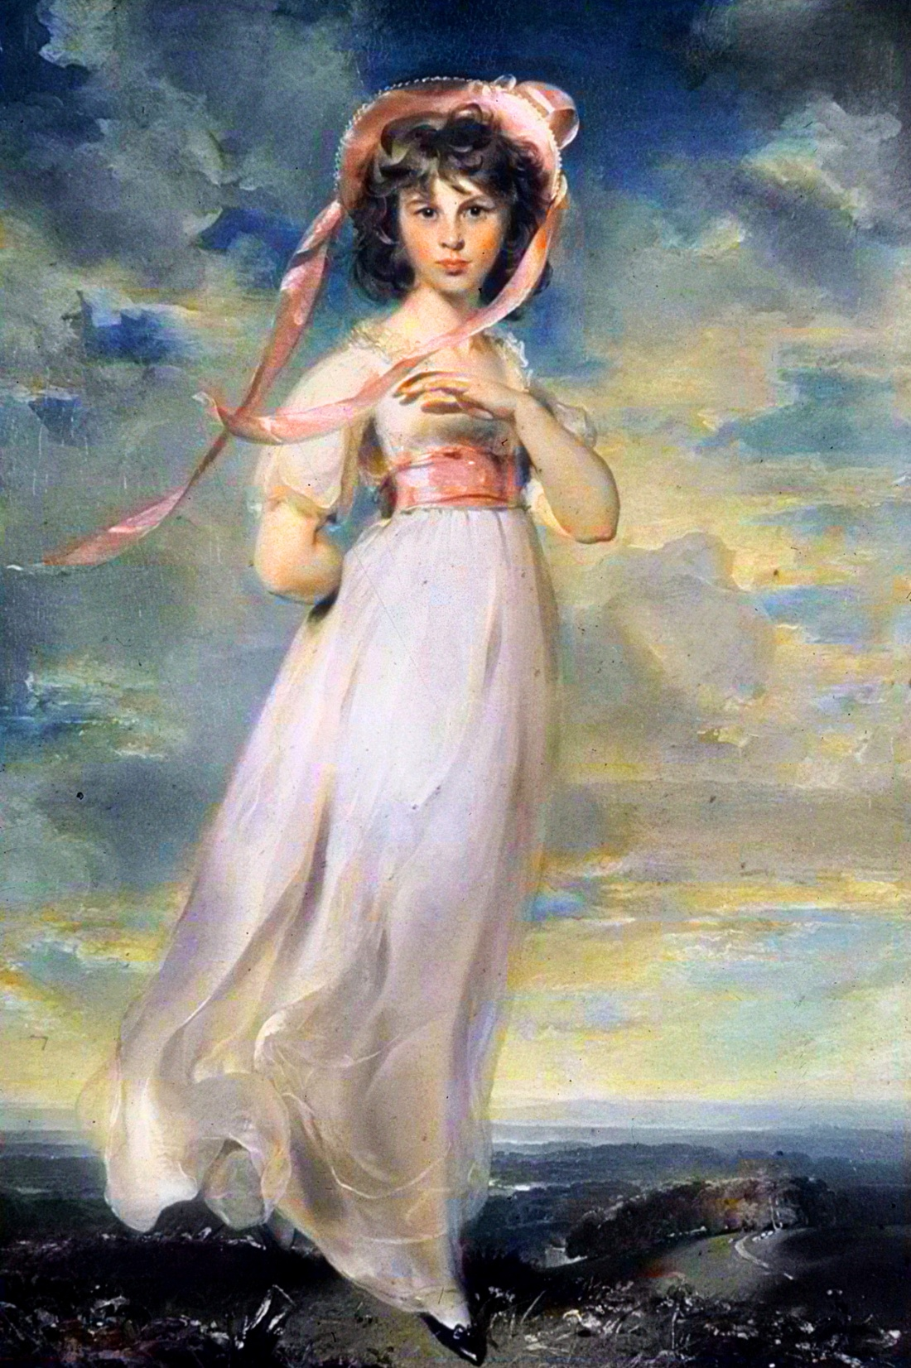

Slide 51
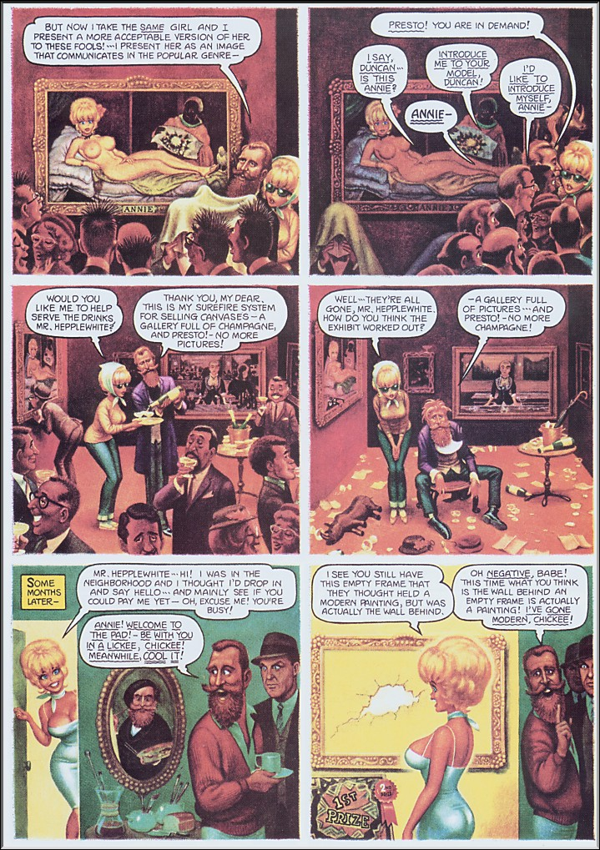

Slide 52
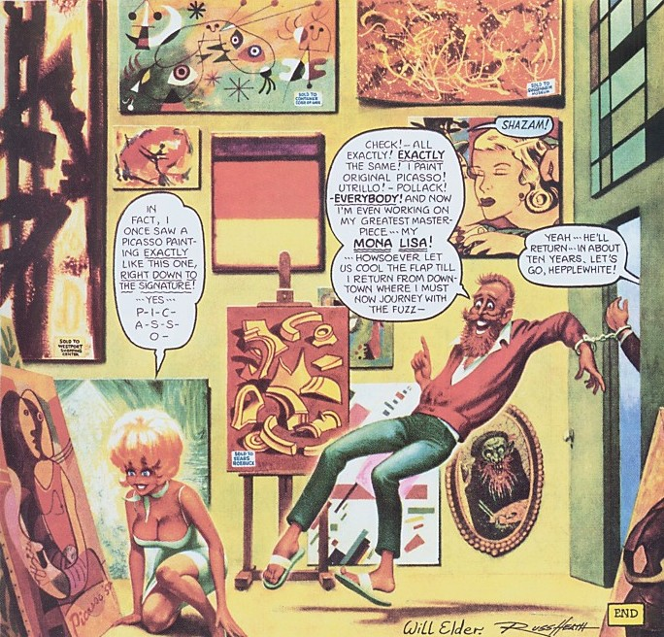

Slide 53
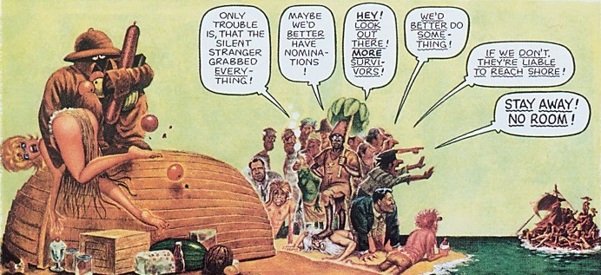
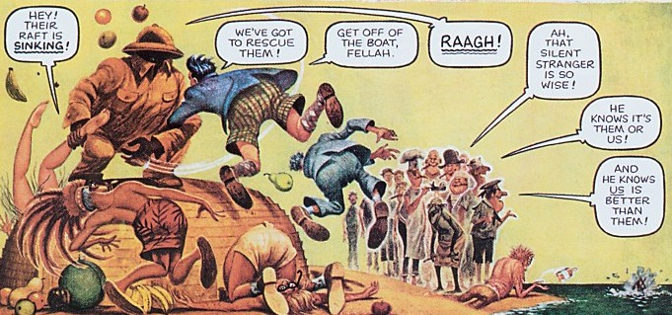

Slide 54
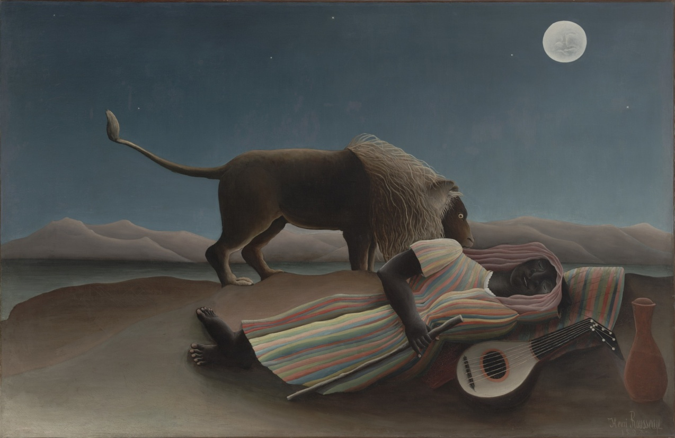
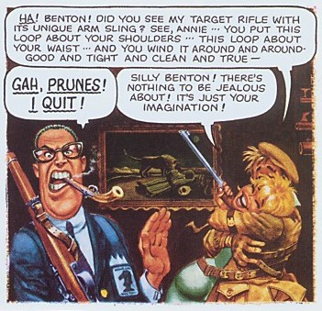

Slide 55
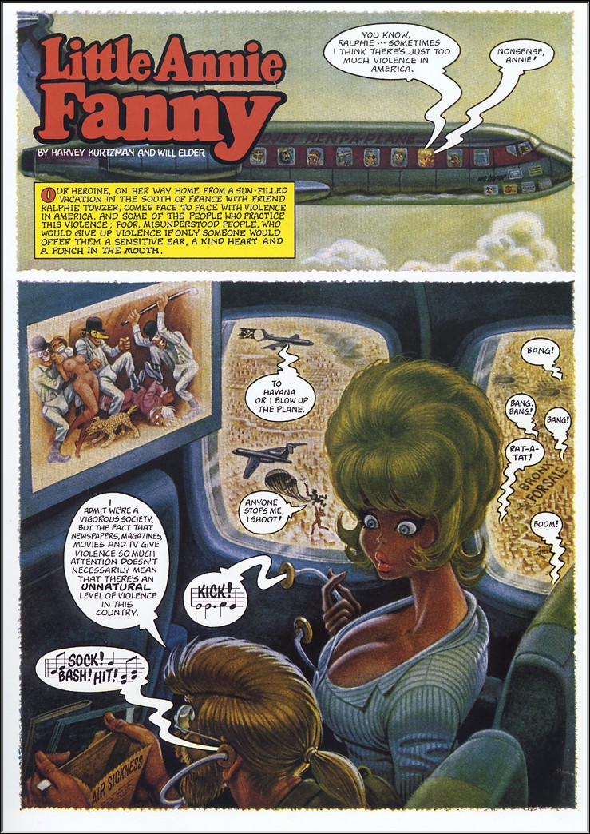

Slide 56
